Slide 1


Отчет по итогам деятельности Верхнеуслонского сельского поселения Верхнеуслонского муниципального района Республики Татарстан за 2025 год и планах на 2026 год
Руководитель Исполнительного комитета
Верхнеуслонского сельского поселения
Давлетшин Тимур Марселович

Slide 2
Численность Верхнеуслонского сельского поселения в разрезе населенных пунктов

Slide 3
Доходная часть бюджета Верхнеуслонского сельского поселения
Собственные доходы поселения 20,6 млн. рублей, из них:
НДФЛ – 6,7 млн. рублей;
Земельный налог (юр.лица) – 4,5 млн. рублей;
Земельный налог (физ.лица) – 6,2 млн. рублей;
Налог на имущество (физ.лица) – 2,9 млн. рублей;
Иные доходы – 0,3 млн. рублей.

Slide 4
Расходная часть бюджета Верхнеуслонского сельского поселения
Содержание дорог – 6,2 млн. р.
Уличное освещение – 3,1 млн. р.
Управление – 4,3 млн. р.
Культура – 1,3 млн. р.
Озеленение – 2,7 млн. р.
Содержание мест захоронения – 0,5 млн. р.
Прочие расходы на благоустройство – 5,1 млн. р.
Средства гранта – 0,7 млн. р.
Межбюджетный трансферт – 4,1 млн. р.

Slide 5
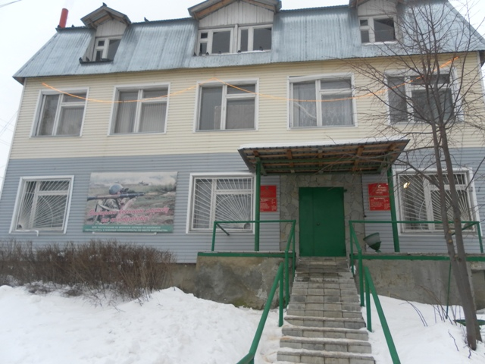
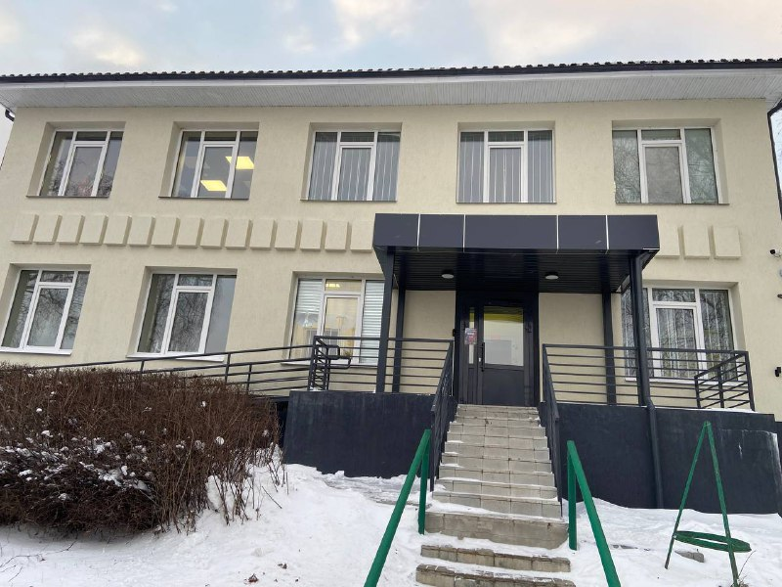
Капитальный ремонт здания военкомата Верхнеуслонского муниципального района
Подрядная организация – ООО «Ремонтно-строительная компания».
Работы выполнены на сумму 33 млн. рублей.

Slide 6
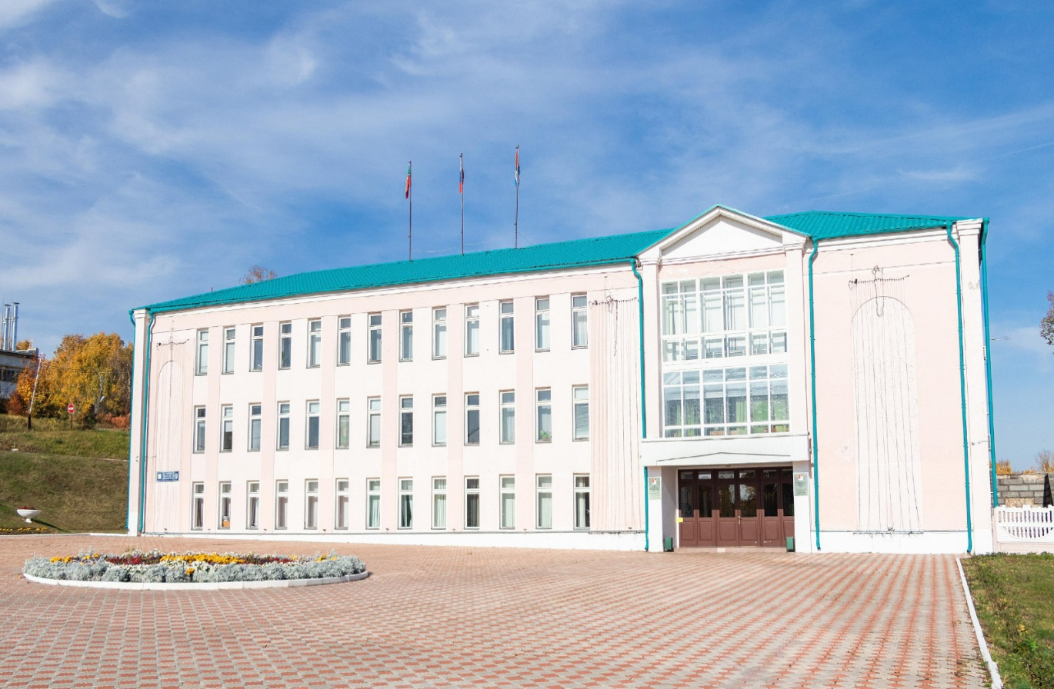
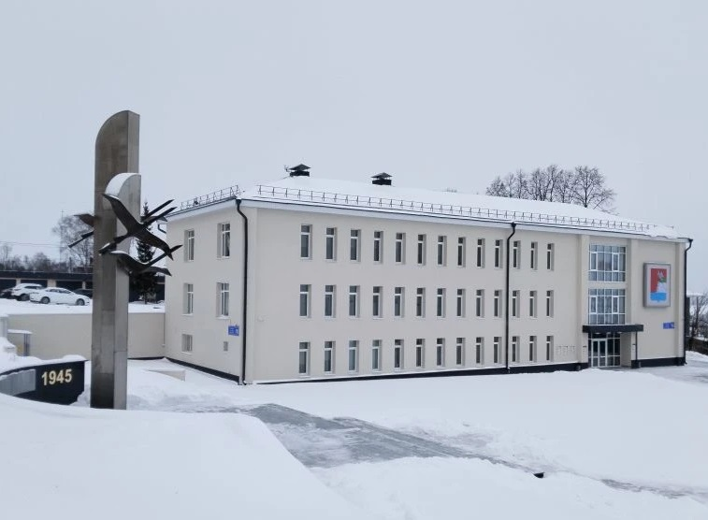
Капитальный ремонт здания Администрации Верхнеуслонского муниципального района

Slide 7
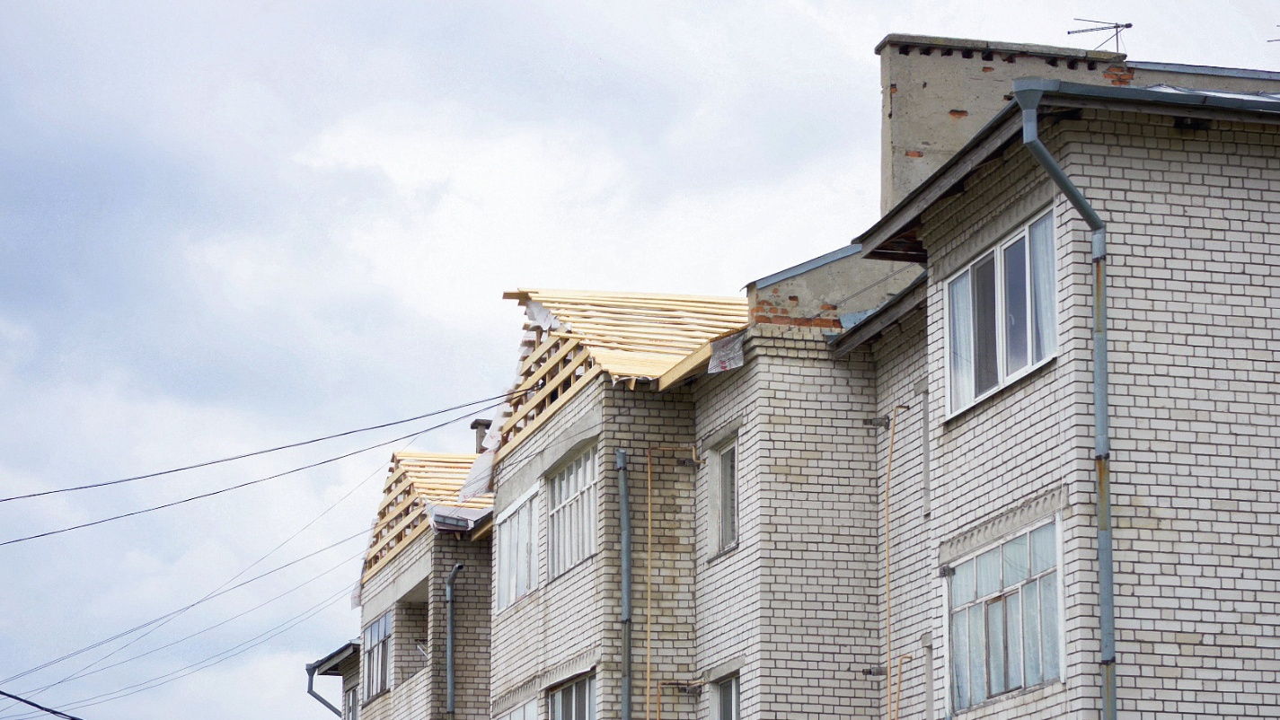
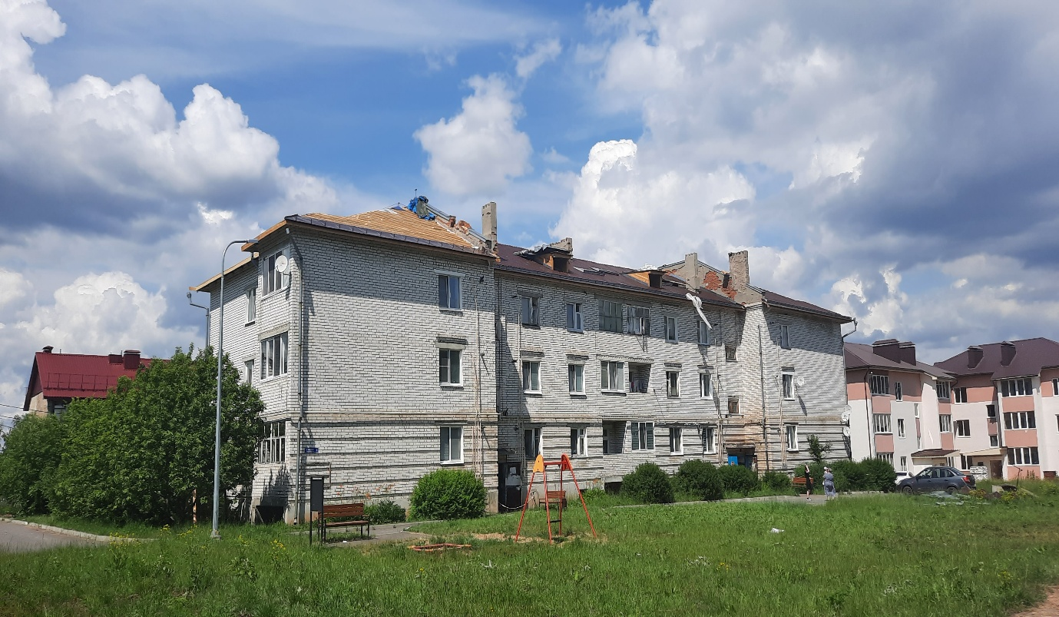
Капитальный ремонт дома №4 по улице Заовражная
Подрядная организация – ООО «Ремонтно-строительная компания».
Работы выполнены на сумму 11,8 млн. рублей.

Slide 8
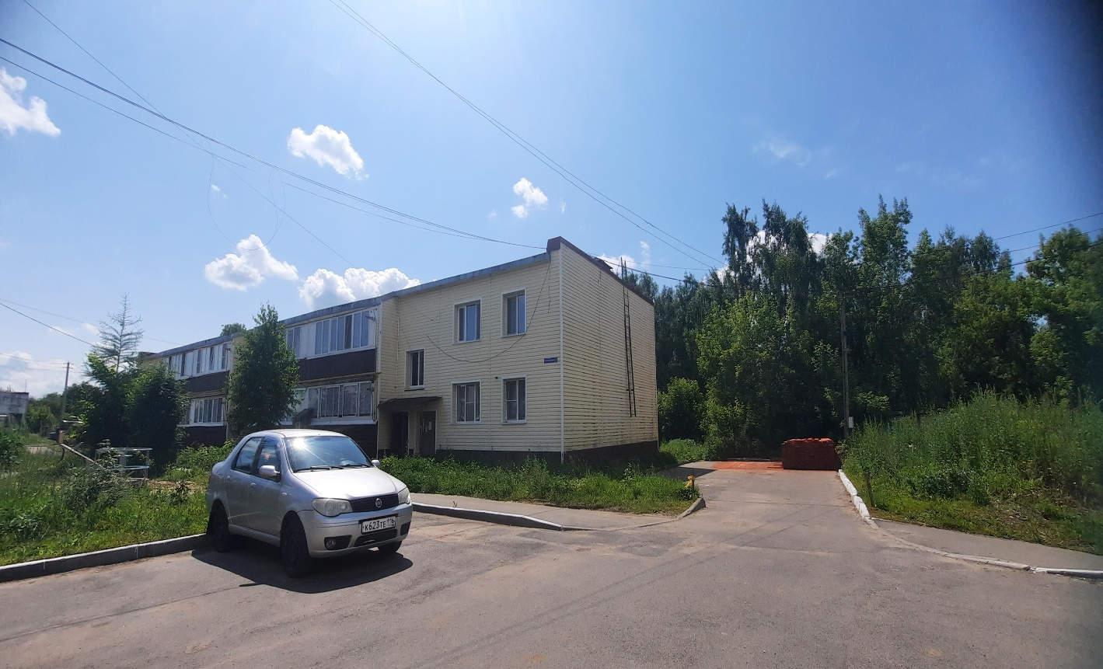
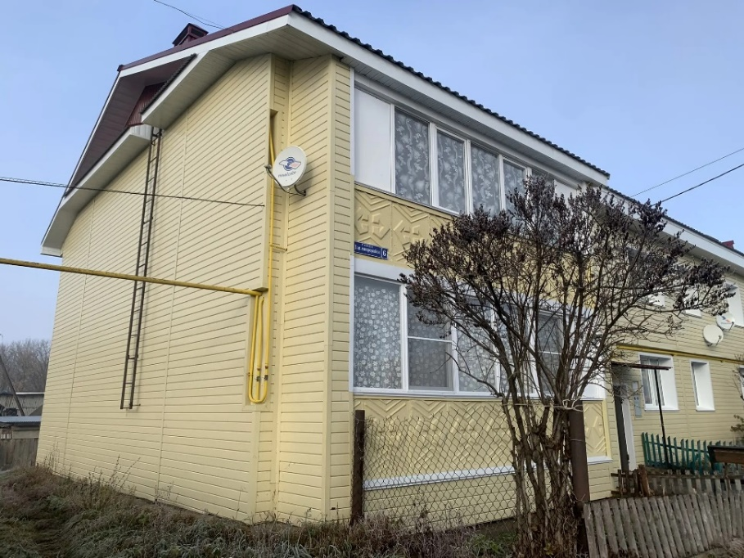
Капитальный ремонт дома №7 по улице Западный микрорайон
Подрядная организация – ООО «Спецстройинжиниринг».
Работы выполнены на сумму 9,7 млн. рублей.

Slide 9
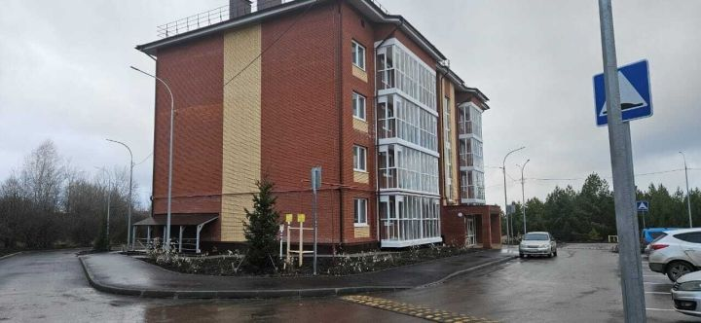
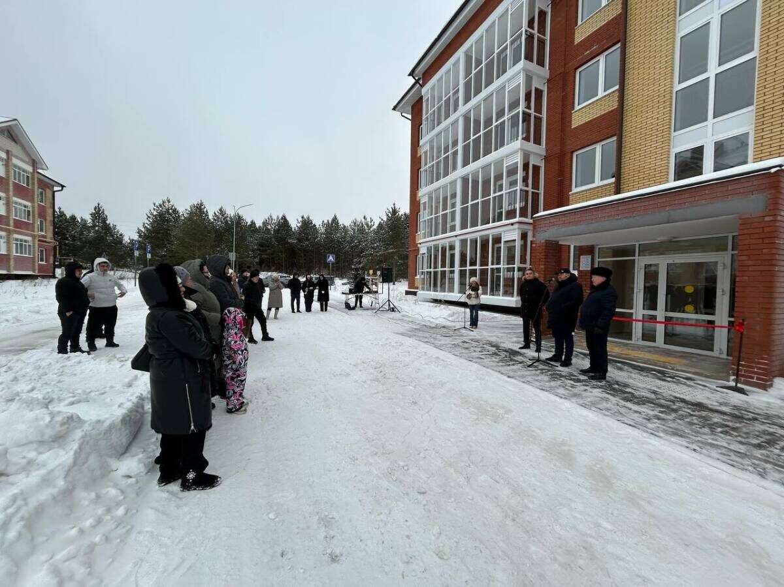
Новый жилой дом на улице Каштановая по программе «Социальная ипотека»
Подрядная организация – ООО «КСК».
Общая площадь дома – 2030 кв. метров.
В доме 24 квартиры.

Slide 10
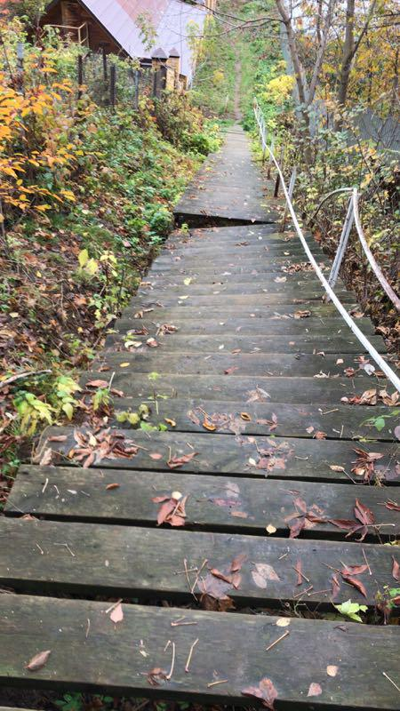
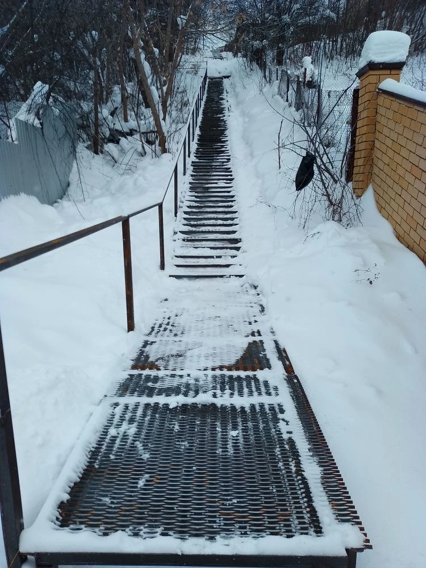
Ремонт лестницы по улице Колхозная
Подрядная организация – ООО «Спецстройинжиниринг».
Работы выполнены на сумму 700,0 тыс. рублей.

Slide 11
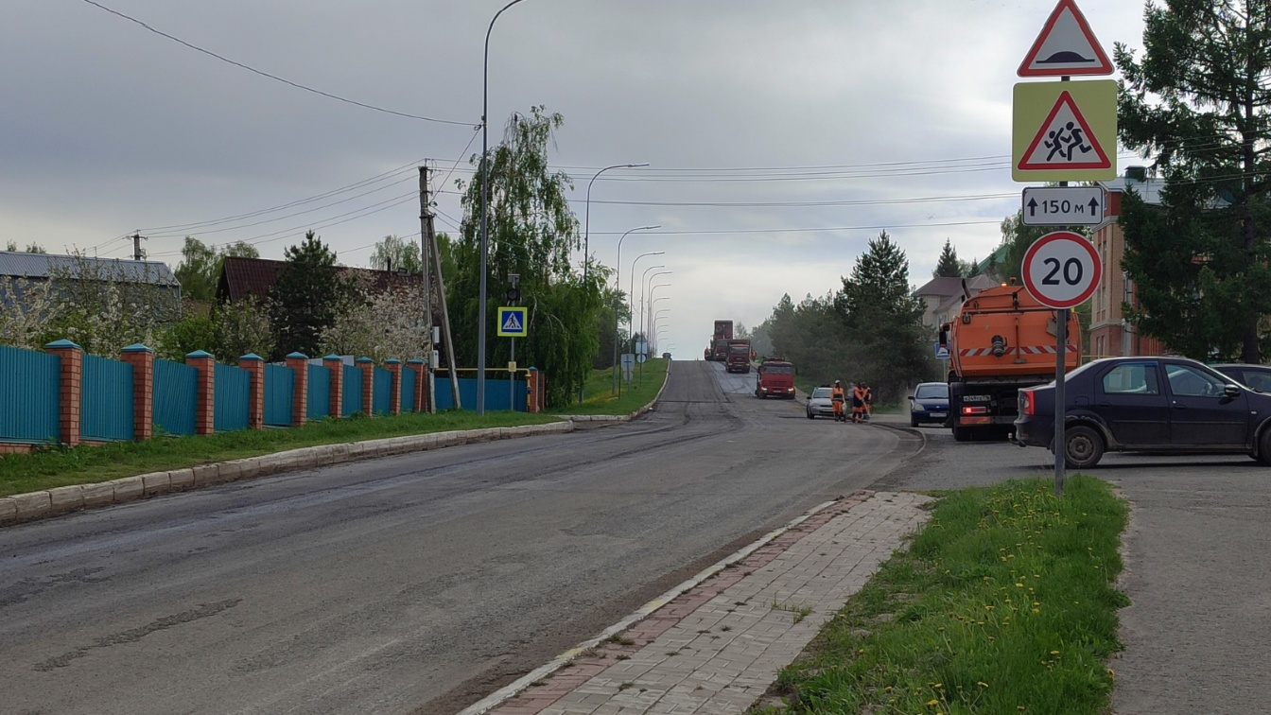
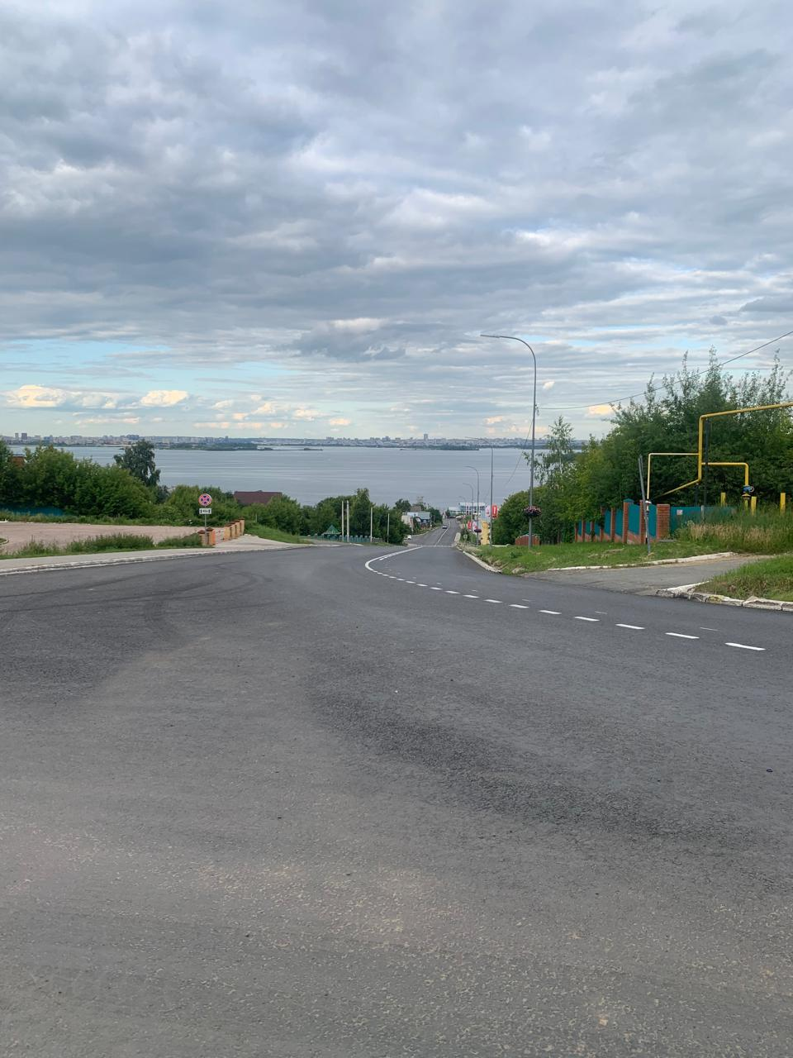
Ремонт дорожного полотна по улице Чехова
Общая протяженность отремонтированного участка дороги 1600 метров (17 700 кв.м).
Работы выполнены на сумму – 84,0 млн. рублей.

Slide 12
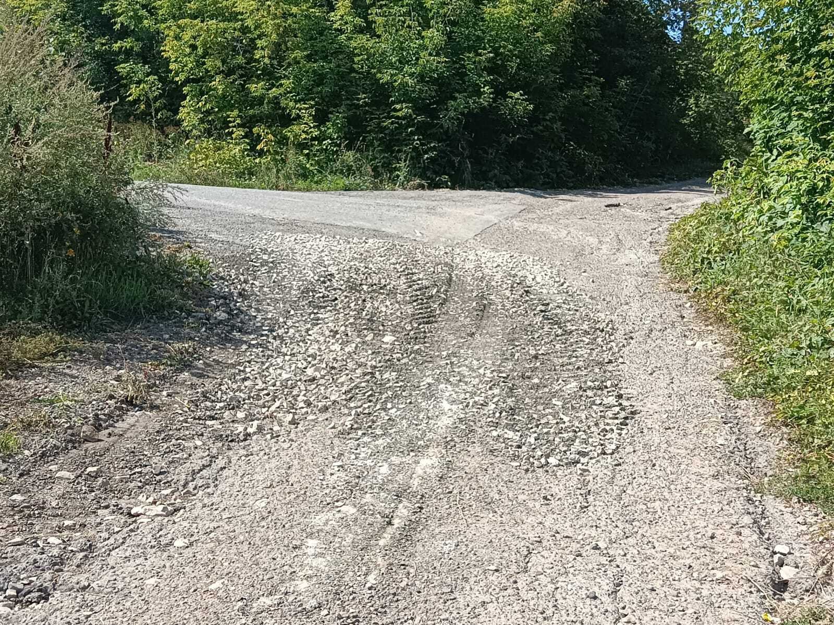
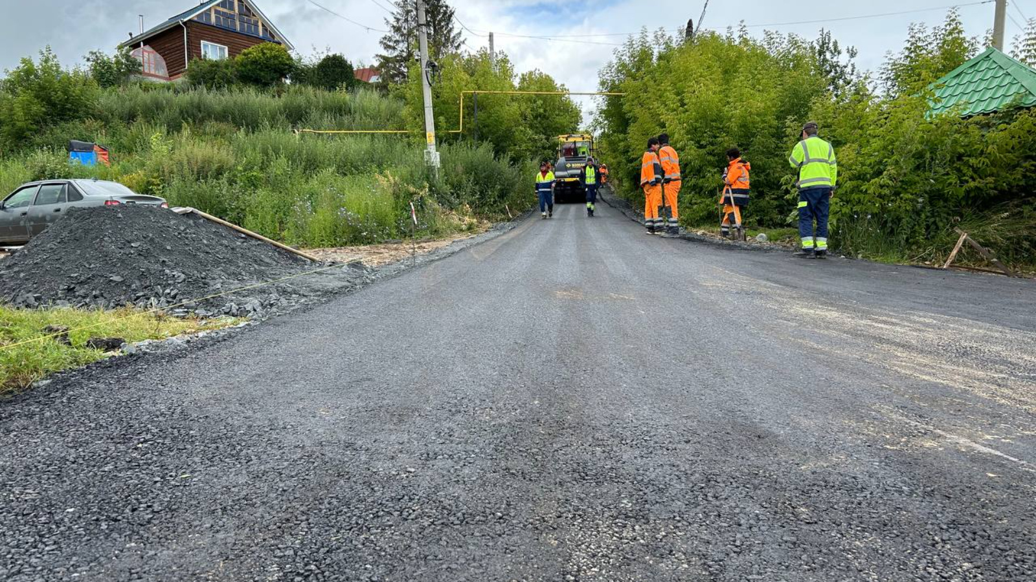
Ремонт дорожного полотна по улице Гагарина
Общая протяженность отремонтированного участка дороги 680 метров.
Работы выполнены на сумму –
13,6 млн. рублей

Slide 13
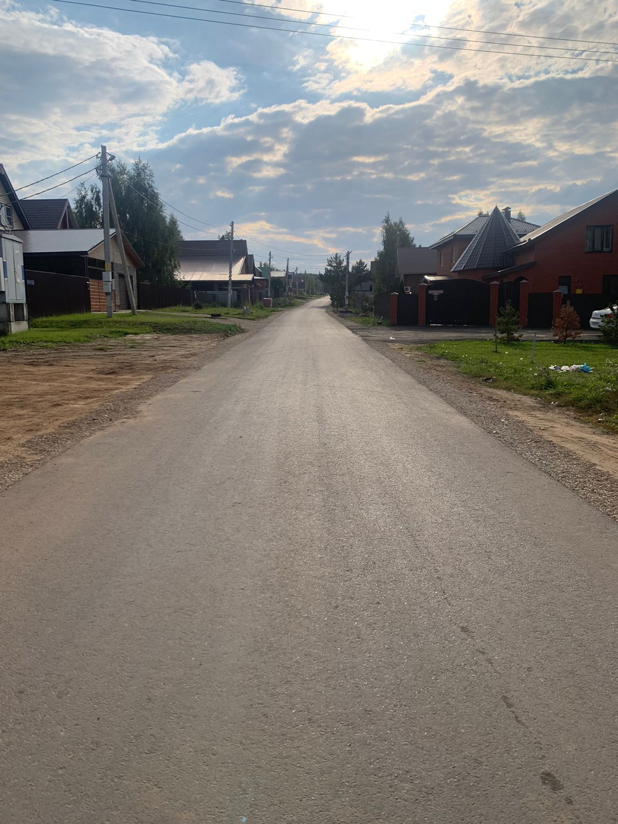
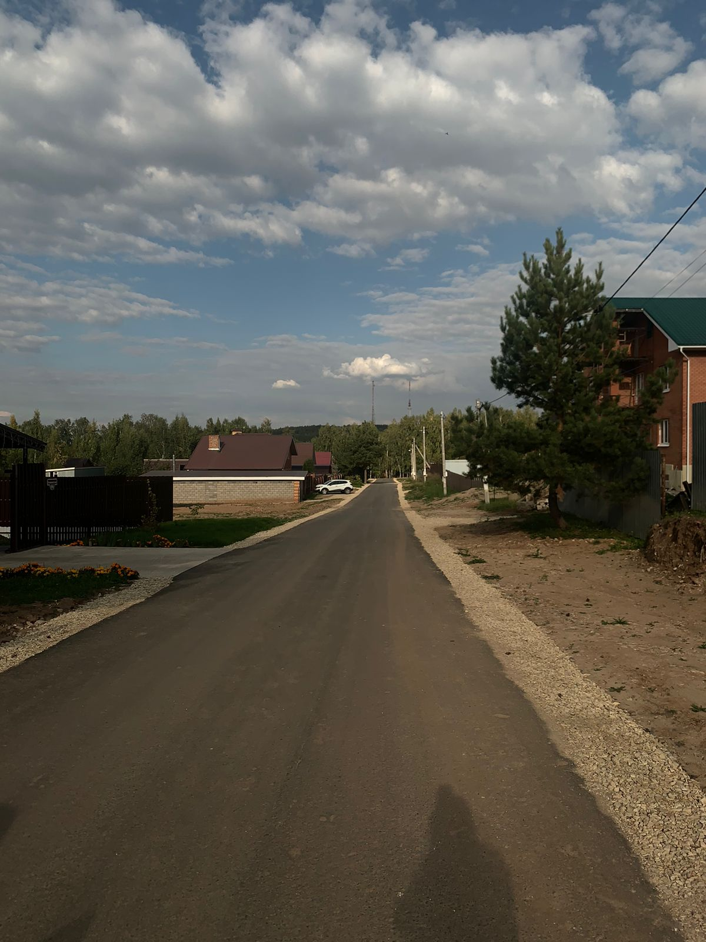
Устройство асфальтобетонного покрытия по улице
Печищенский тракт
Общая протяженность отремонтированного участка дороги 930 метров.
Работы выполнены на сумму – 23,9 млн. рублей.

Slide 14
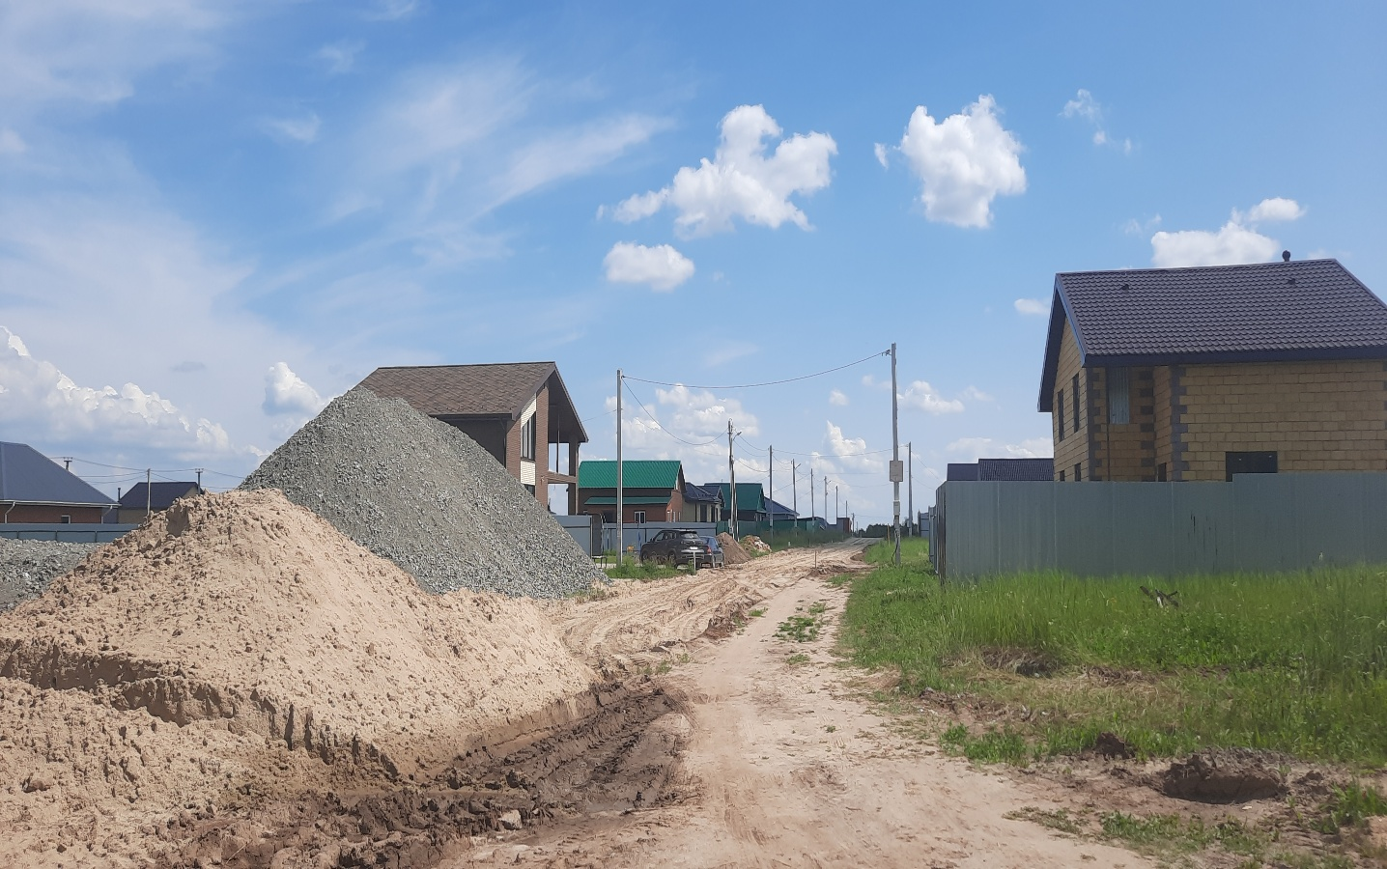
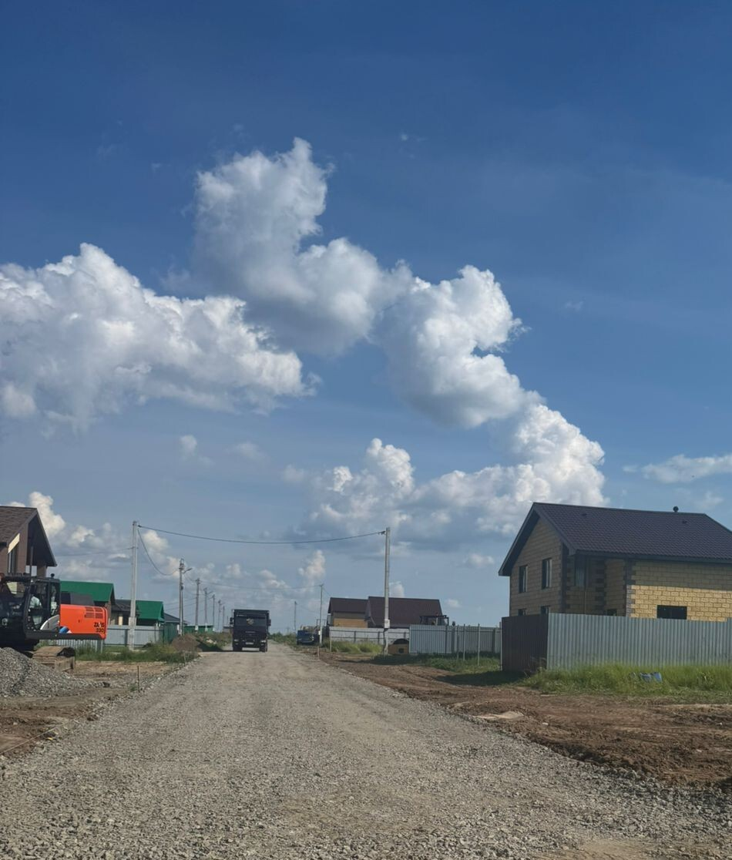
Устройство щебеночно-песчаного покрытия по улице
Героя Афанасьева
Общая протяженность отремонтированного участка дороги 380 метров.
Работы выполнены на сумму – 6,0 млн. рублей

Slide 15
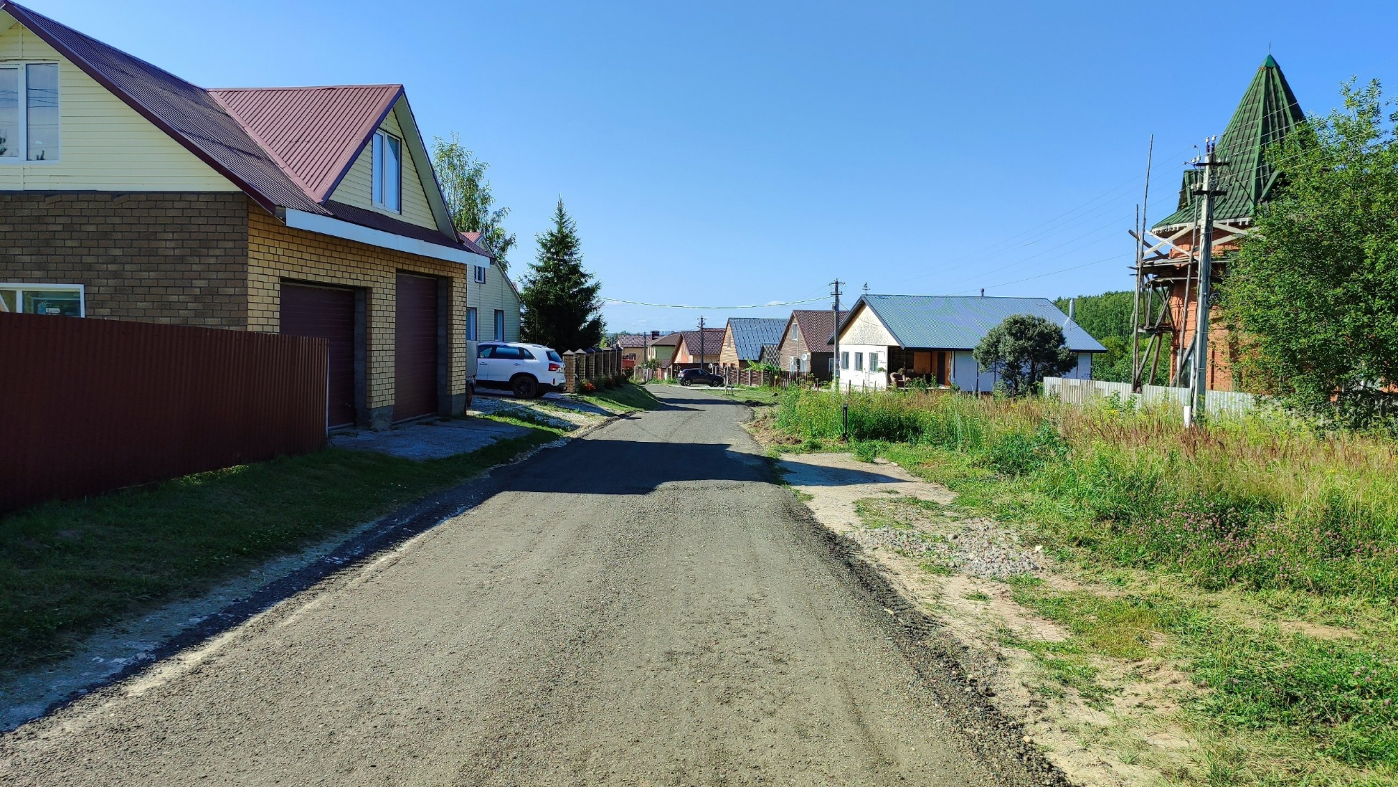
Отсыпка асфальтным гранулятом дорожного полотна по улице Коновалова
Общая протяженность отремонтированного участка дороги 500 метров.
Уложено 250 куб. метров гранулята.

Slide 16
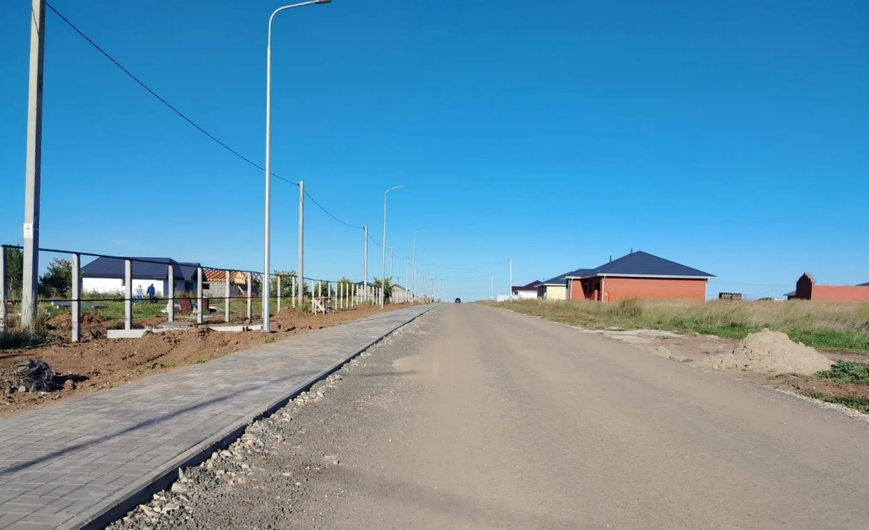
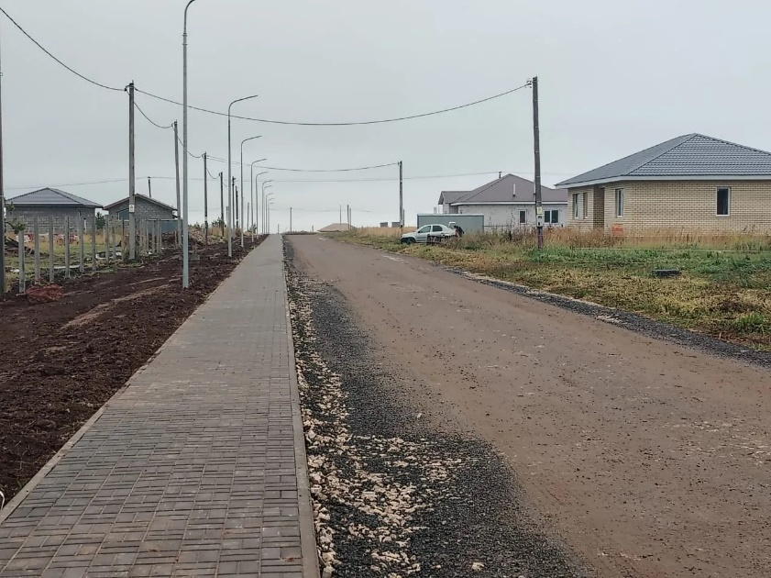
Благоустройство территории микрорайона «Новый»
Общая протяженность отремонтированного участка дороги 1900 метров.
Работы выполнены на сумму – 90,1 млн. рублей

Slide 17
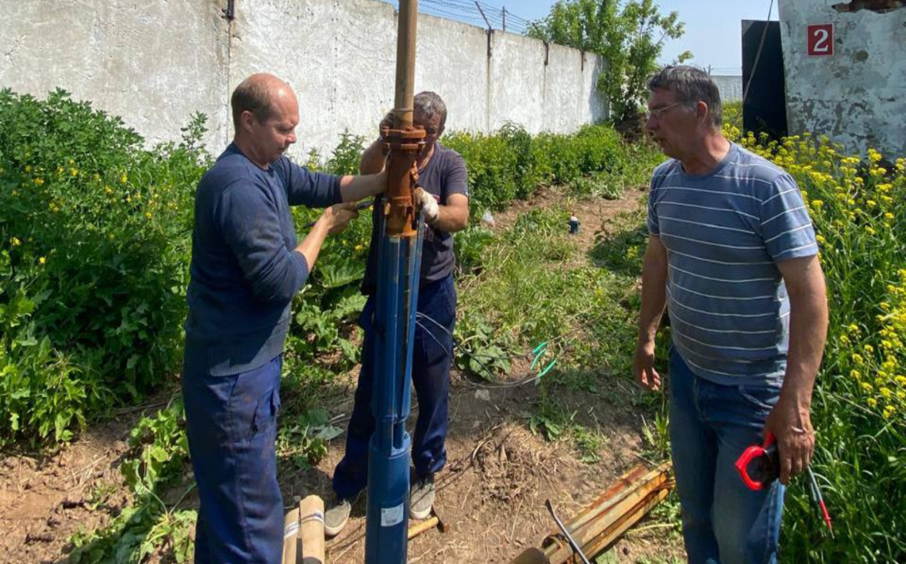
Водоснабжение сельского поселения
Водоснабжение поселения осуществляется от двух подземных источников:
Водозабор «Студенец»,
Водозабор «Стадион».
Общая мощность 1600 куб.м/сут.
Протяженность водопроводов 65 км.
Водоотведение осуществляется на очистные сооружения мощностью
350 куб.м/сут, по сетям водоотведения протяженностью 15 км, а также в индивидуальные септики.
Средний износ сетей и сооружений составляет 70%.
В 2025 году ликвидировано 70 аварийных ситуаций.

Slide 18
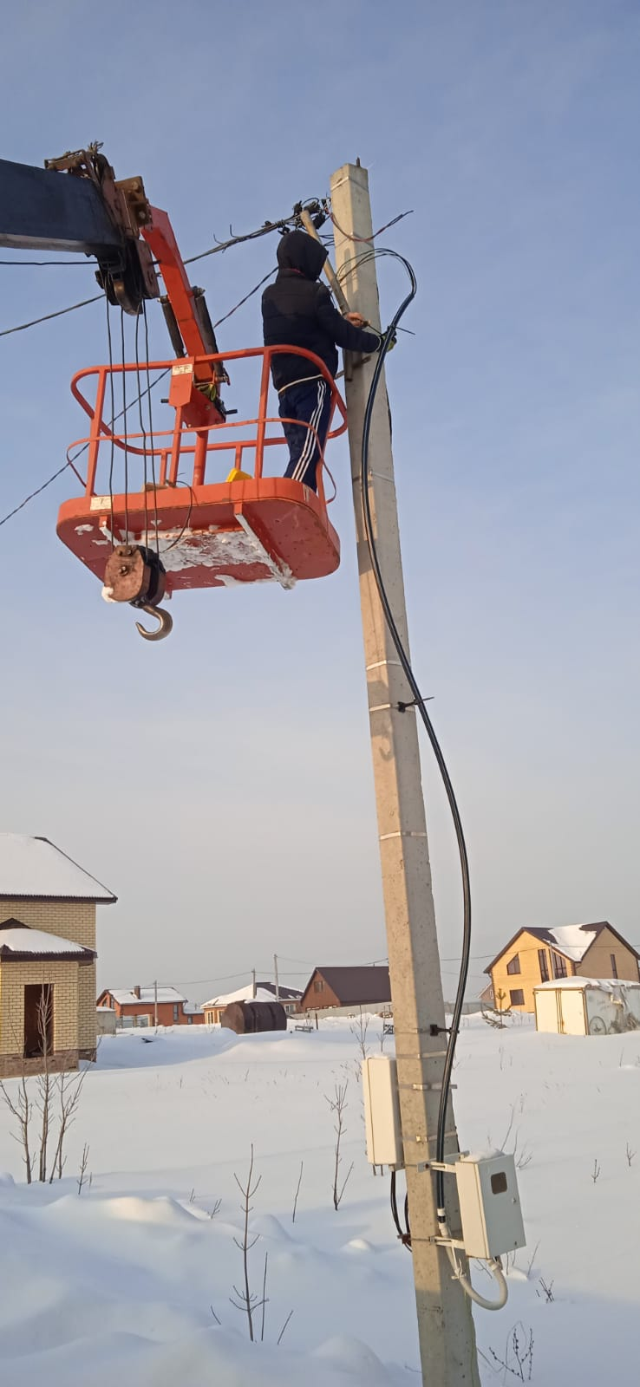
Уличное освещение
На территории поселения расположено 624 светодиодных светильников, мощностью от 27 до 82 Ватт.
Расходы на электроэнергию составили 700 тыс. рублей.
Общее количество замененных и установленных в 2025 году светильников – 63 шт.

Slide 19
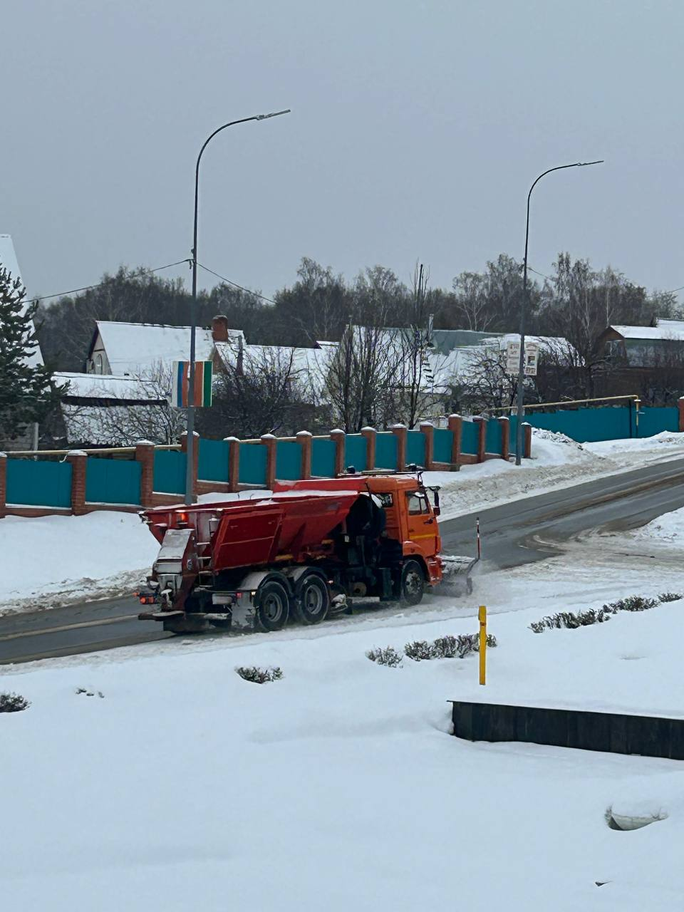
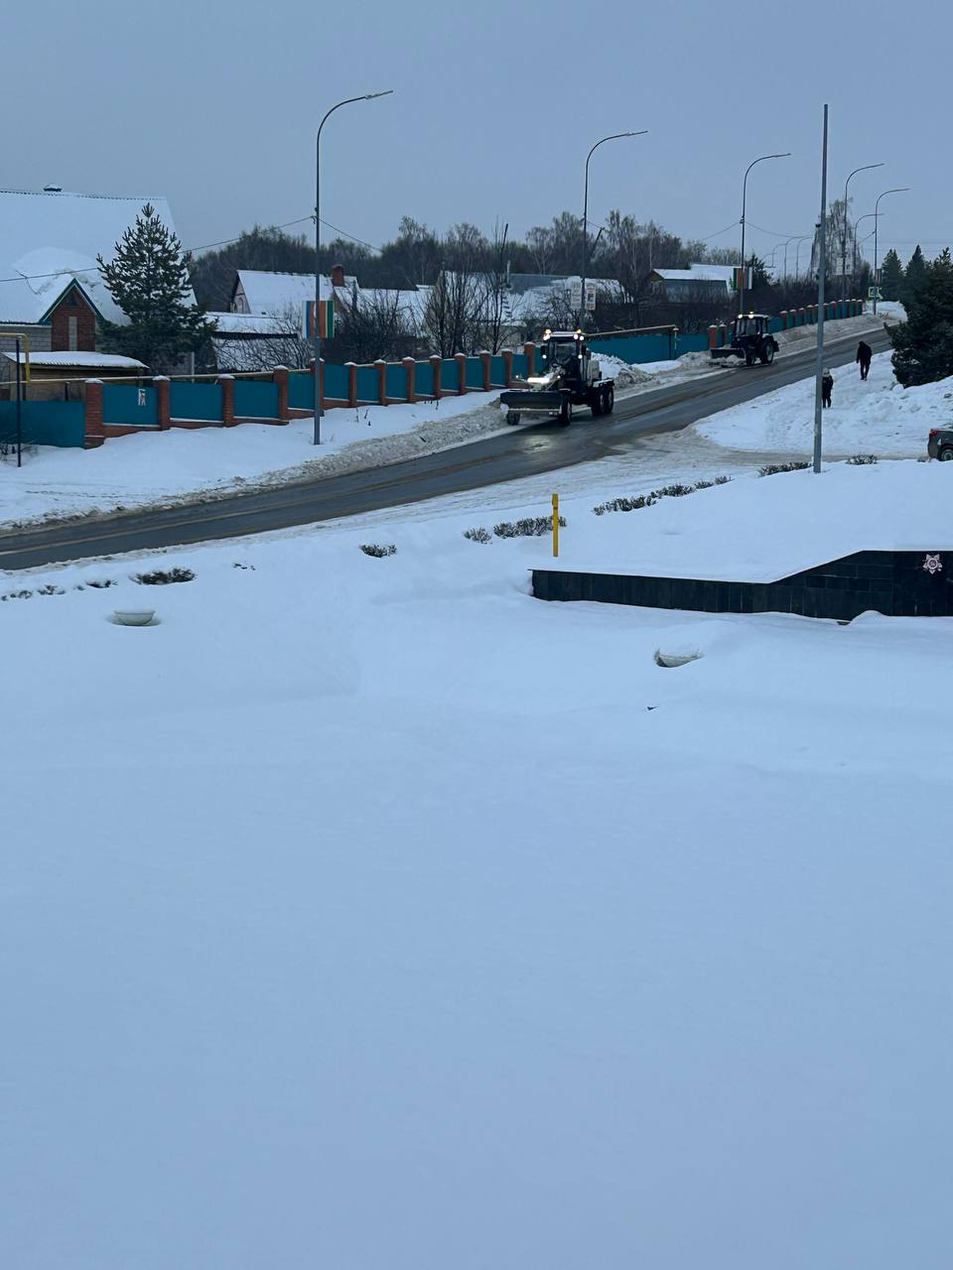
Зимнее содержание дорожно-уличной сети Верхнеуслонского сельского поселения
Контракт на зимнее содержание по итогам торгов заключен с МУП «Волжанка» на сумму 3 млн. рублей.
Общая протяженность обслуживаемых дорог 88,9 км.

Slide 20
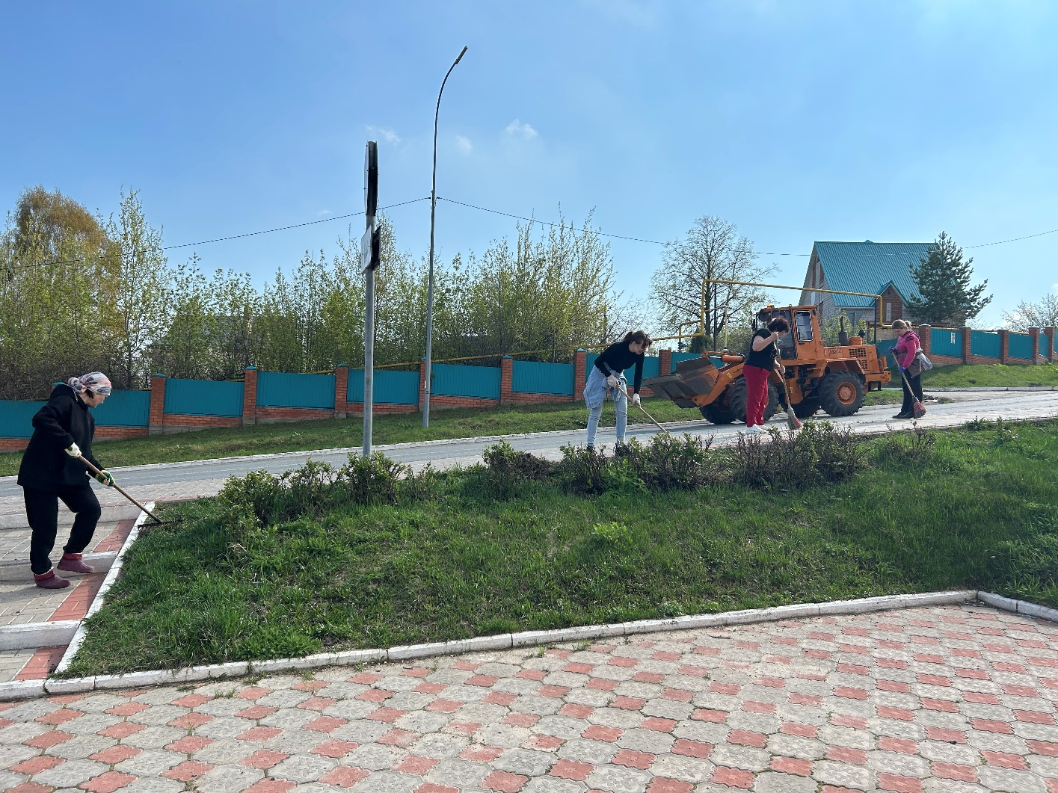
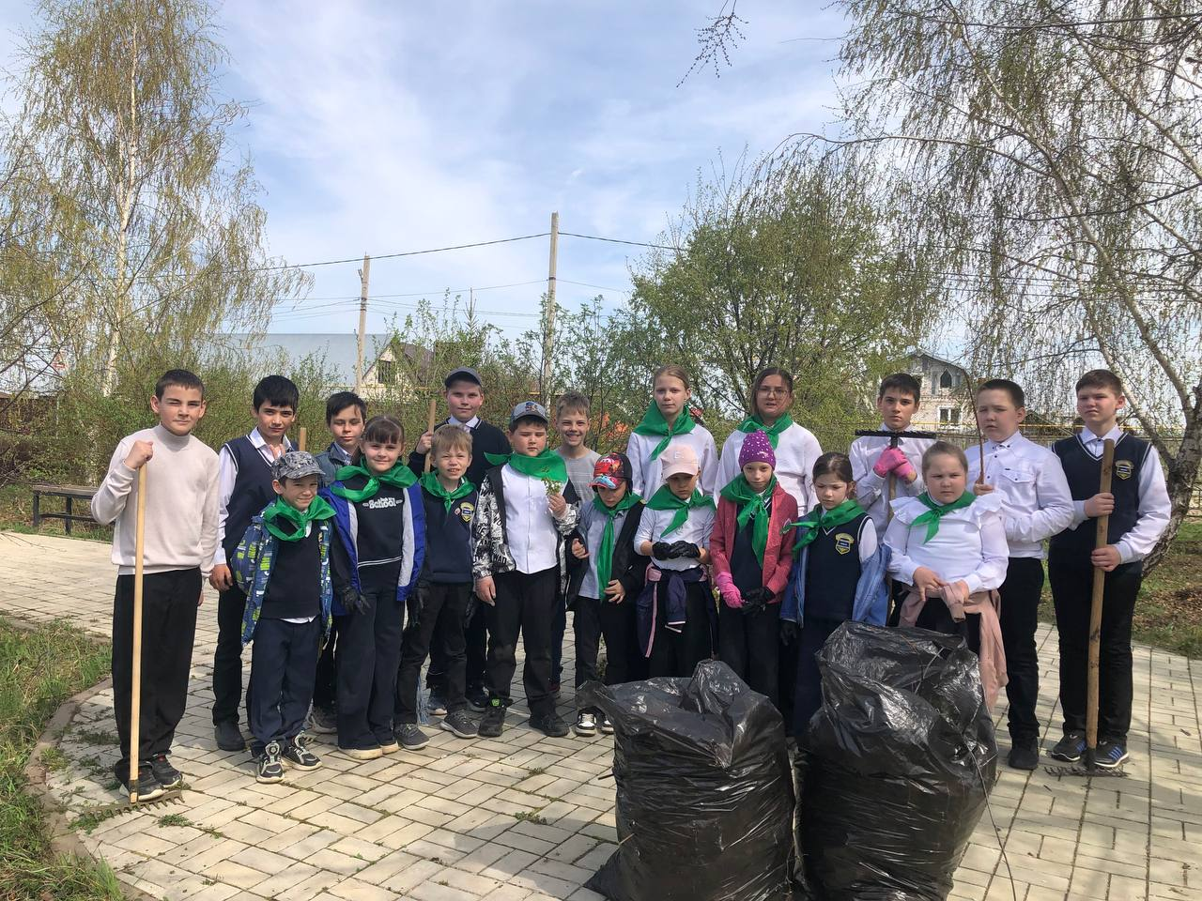
Содержание территории сельского поселения

Slide 21
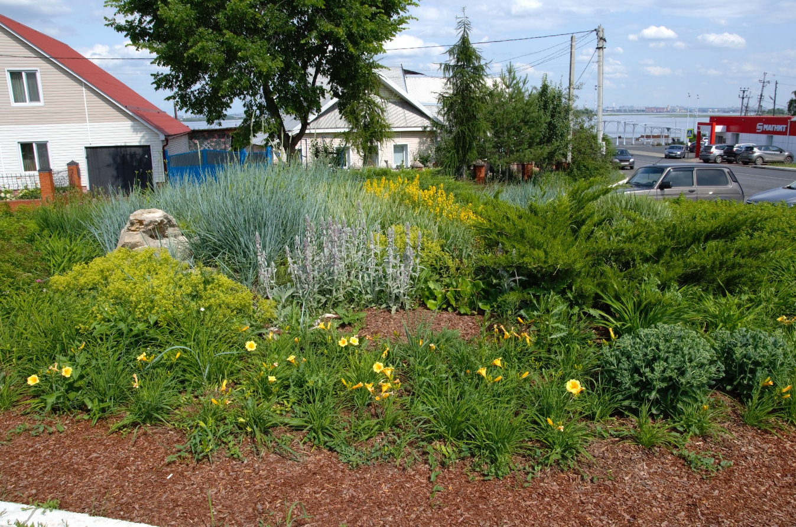
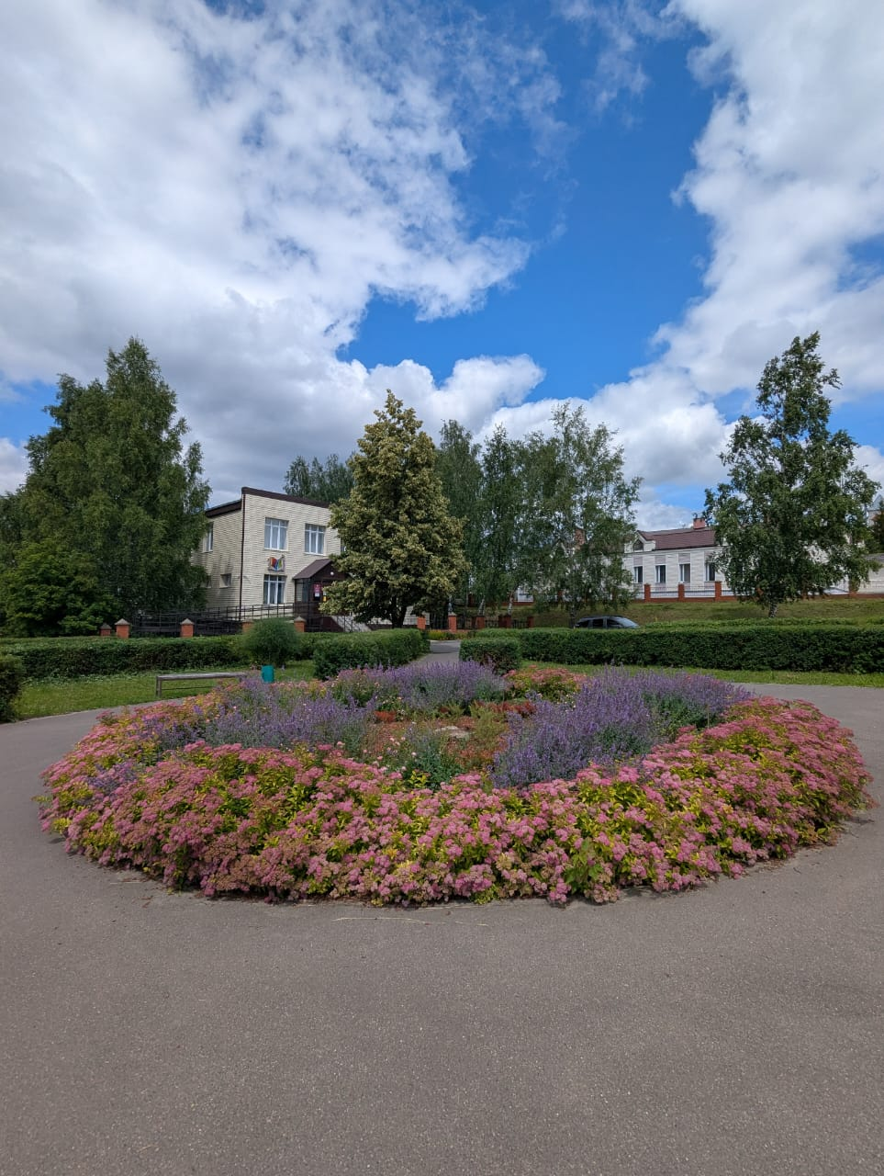
Озеленение территории сельского поселения
Контракт на озеленение по итогам торгов заключен с ООО «Оливия» на сумму 2,7 млн. рублей

Slide 22
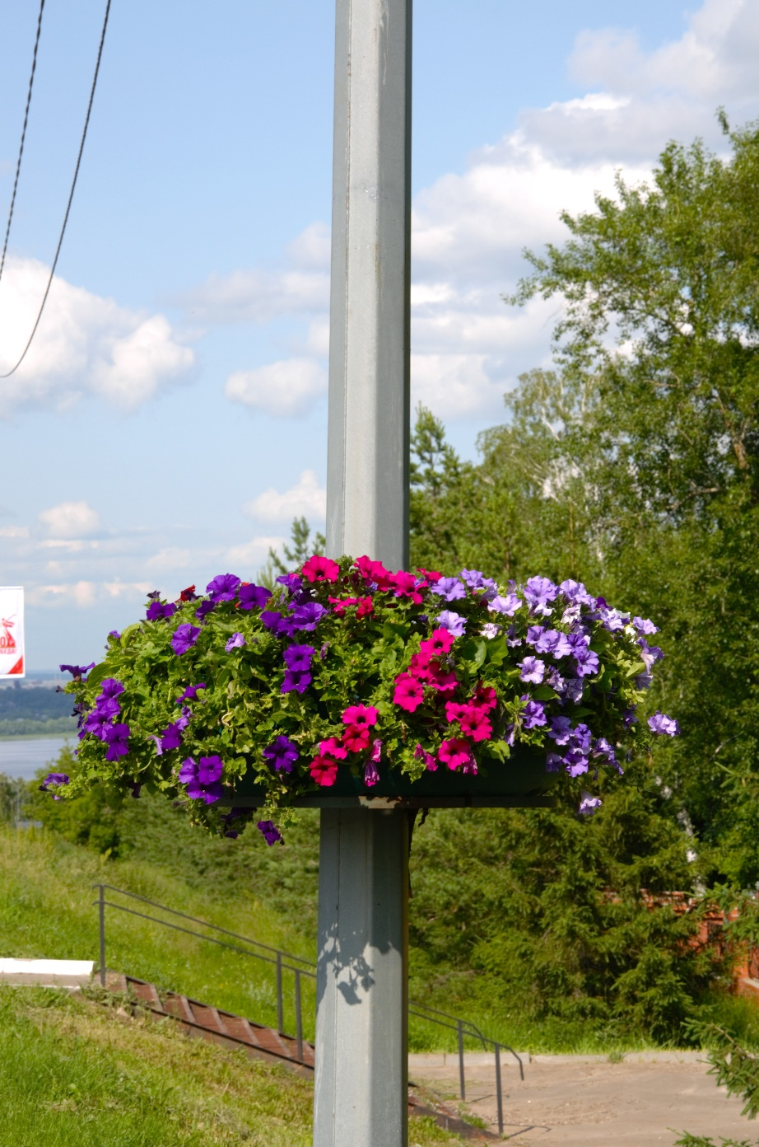
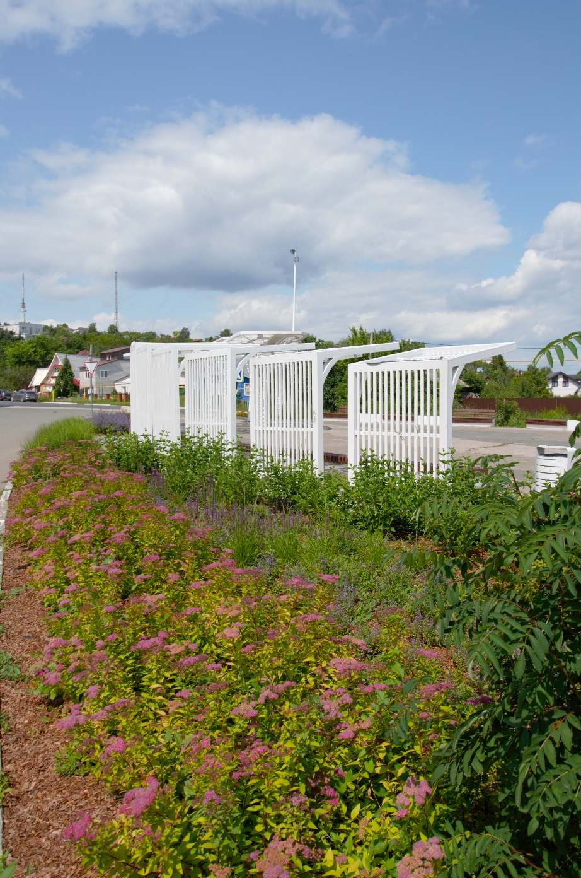
Озеленение территории сельского поселения

Slide 23
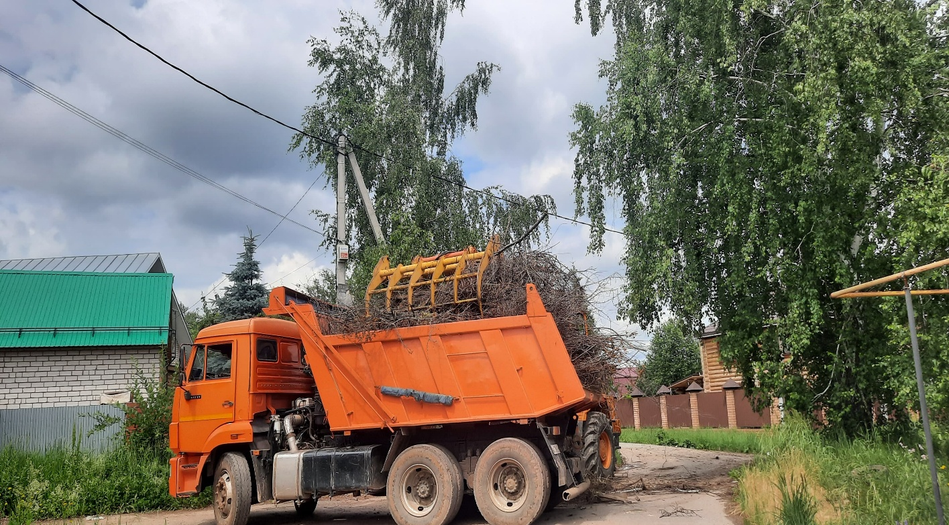
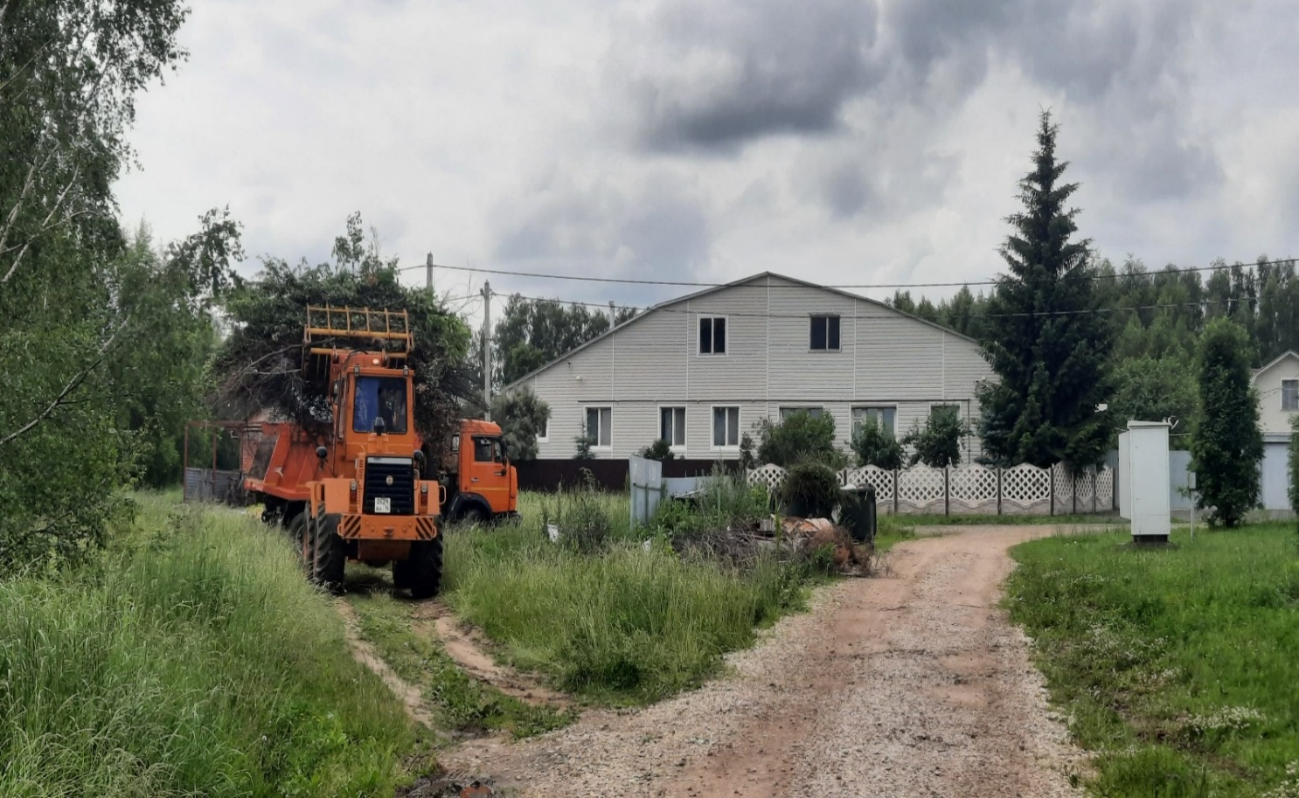
Ликвидация несанкционированных свалок
Вывезено более 2000 куб. метров мусора.
Сумма затраченных средств – 330,0 тыс. рублей.

Slide 24
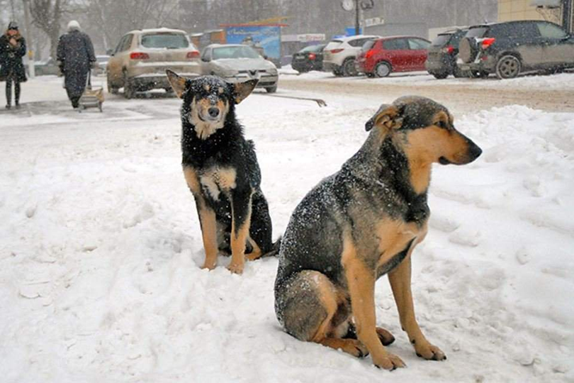
Отлов безнадзорных животных
Контракт по итогам торгов заключен с ИП Бодрова Е.Н.
В течении года отловлено и стерилизовано 19 животных.

Slide 25
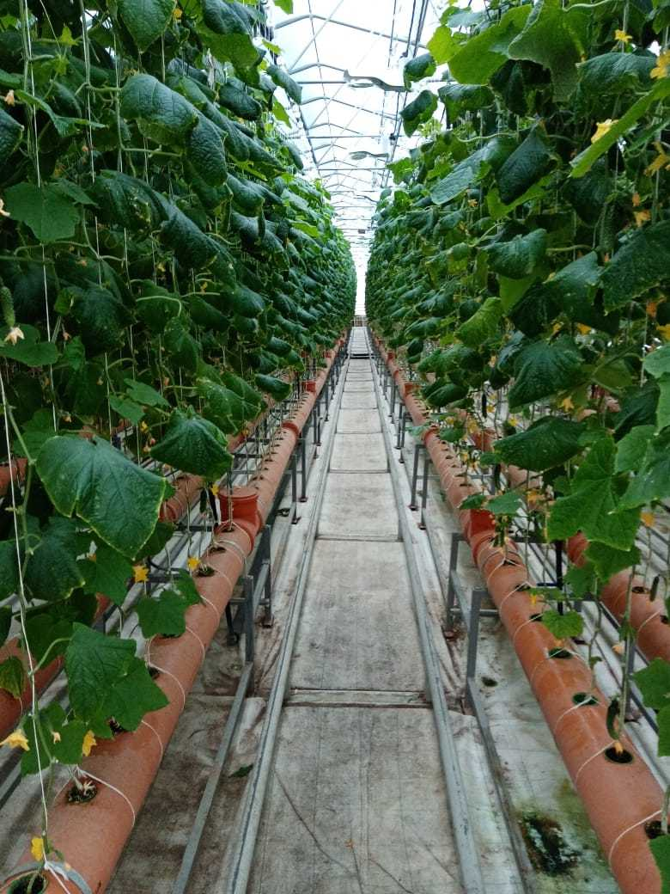
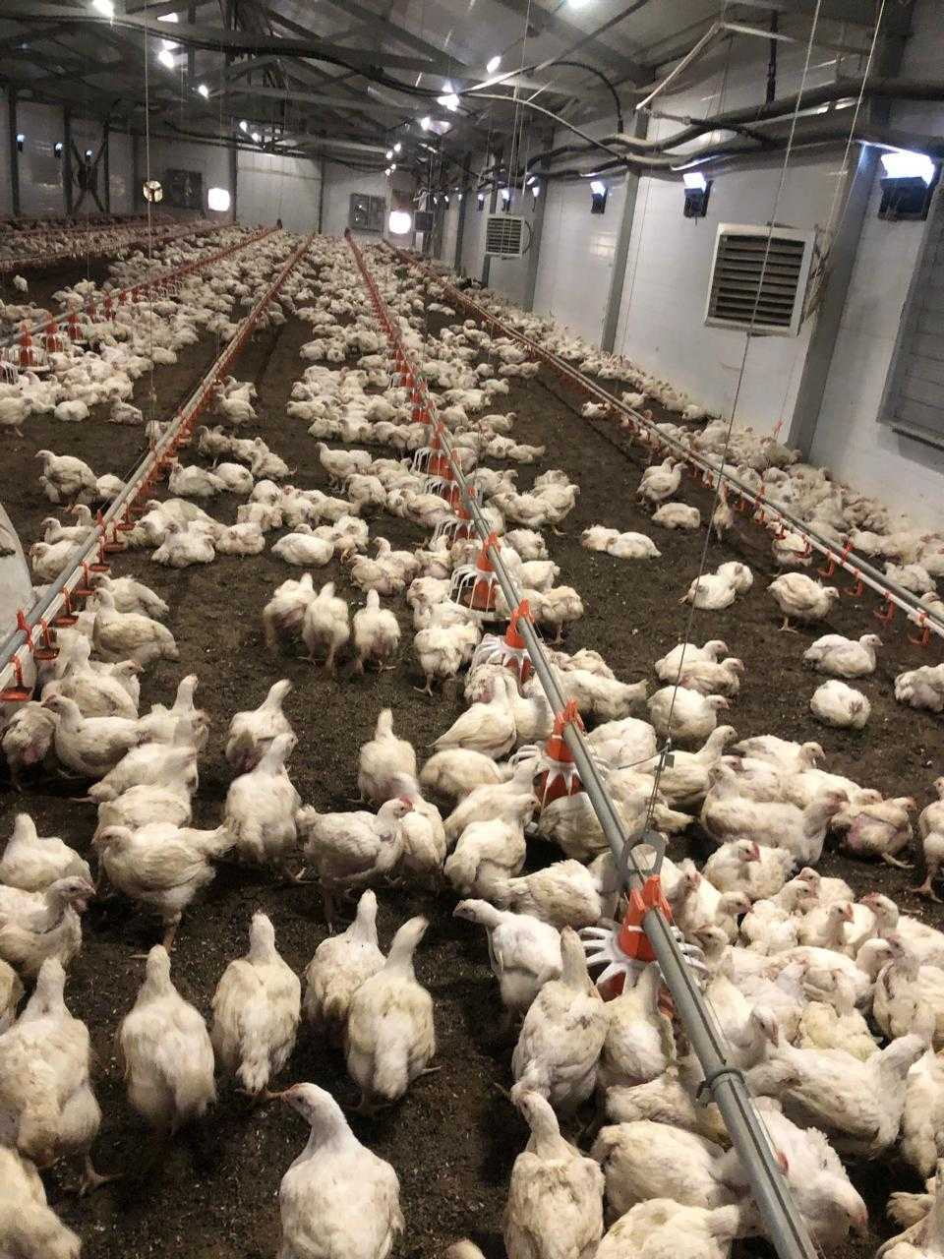
Крестьянско-фермерские хозяйства

Slide 26
Субсидии, полученные личными подсобными хозяйствами Верхнеуслонского сельского поселения в 2025 году
Субсидии гражданам, ведущим личное подсобное хозяйство, на возмещение части затрат на содержание дойных коров, козоматок и козочек старше одного года - 32,300 тыс. руб.
Субсидии гражданам, ведущим личное подсобное хозяйство, на возмещение части затрат на приобретение молодняка птицы - 30,000 тыс. руб.

Slide 27
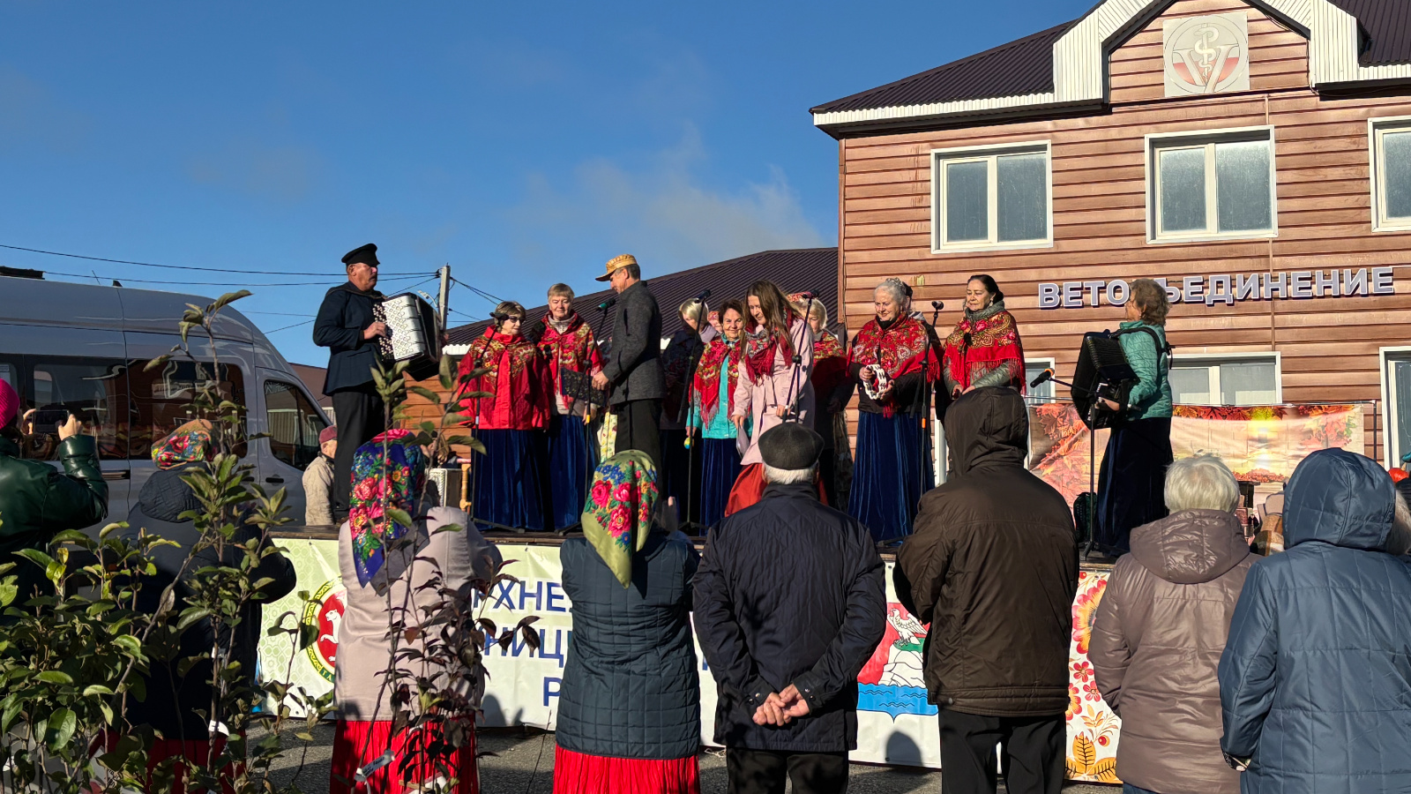
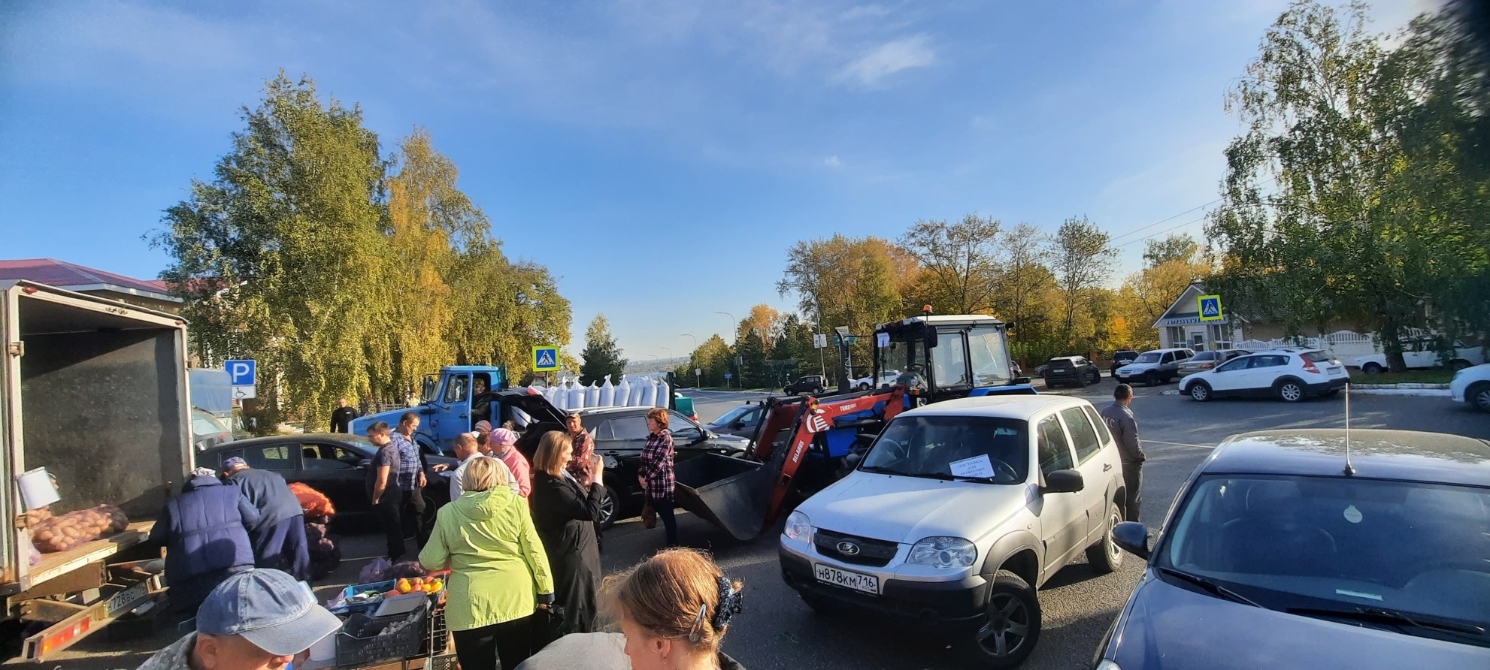
Осенняя ярмарка

Slide 28

Участки для многодетных семей
Верхнеуслонского сельского поселения
На кадастровом учете
стоит 8 земельных
участков для многодетных семей, из них:
1 выделен многодетной семье;
7 находятся в резерве.

Slide 29
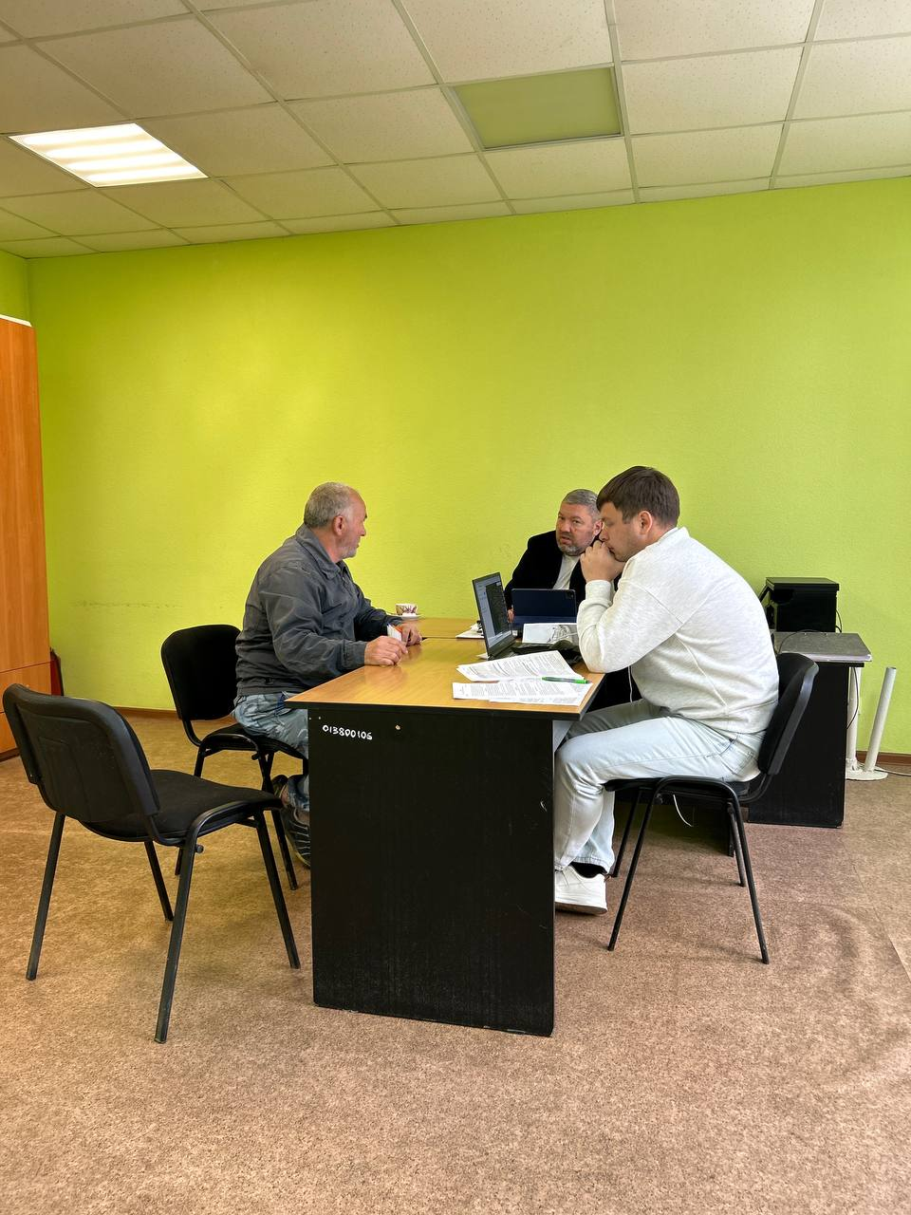
Прием граждан
Принято на личном приеме 600 человек.
Поступило 127 заявлений и обращений граждан,
75 обращений из системы «Народный контроль».

Slide 30
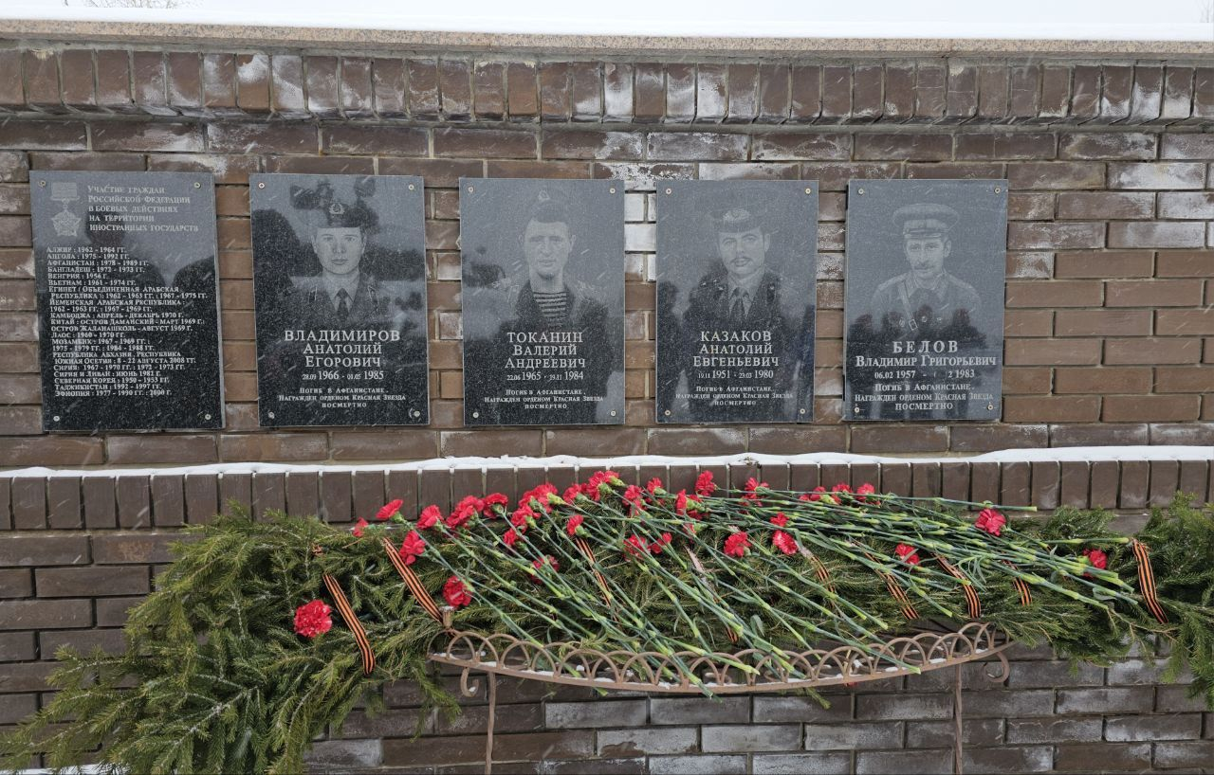
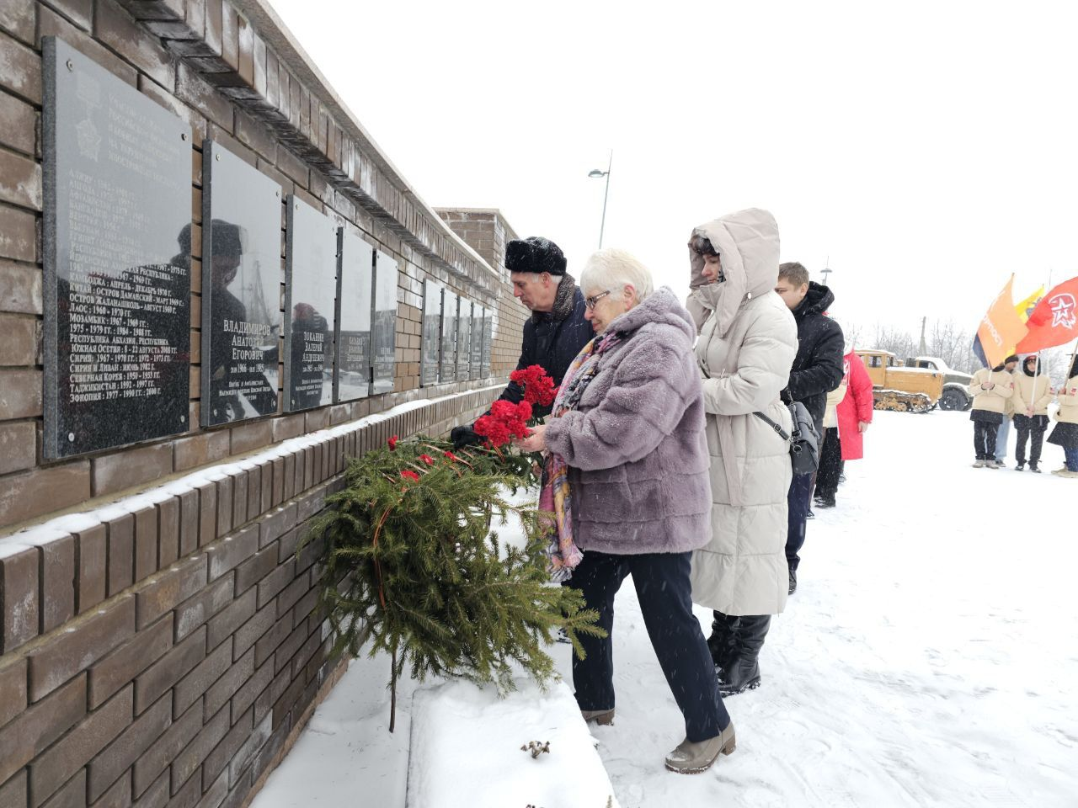
Митинг к Дню памяти воинов-интернационалистов

Slide 31
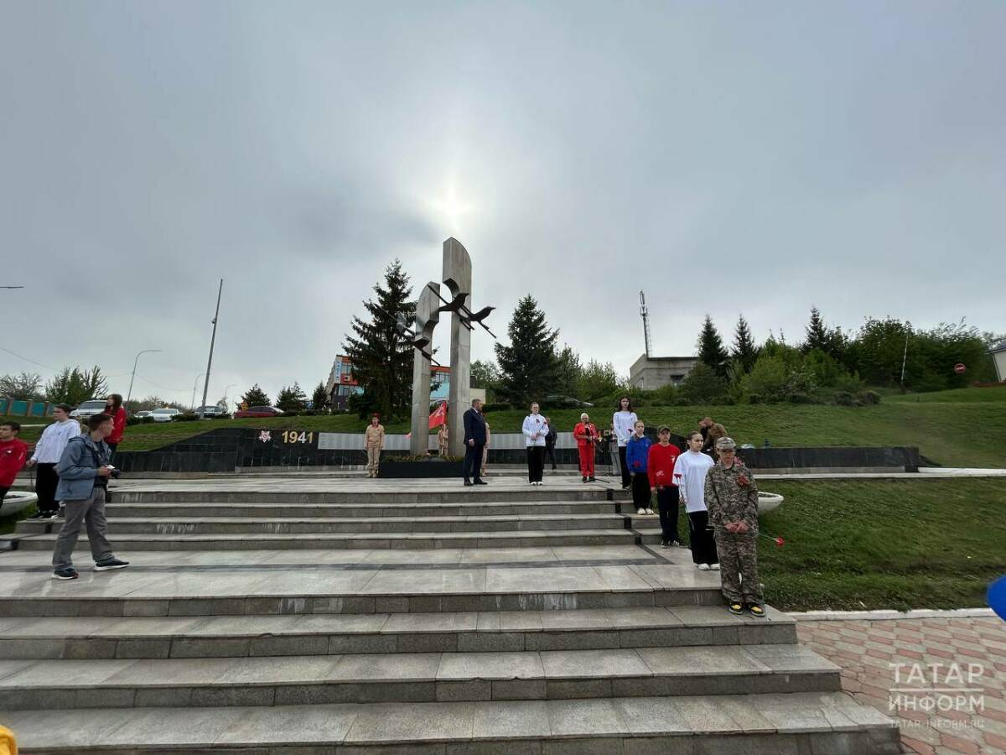
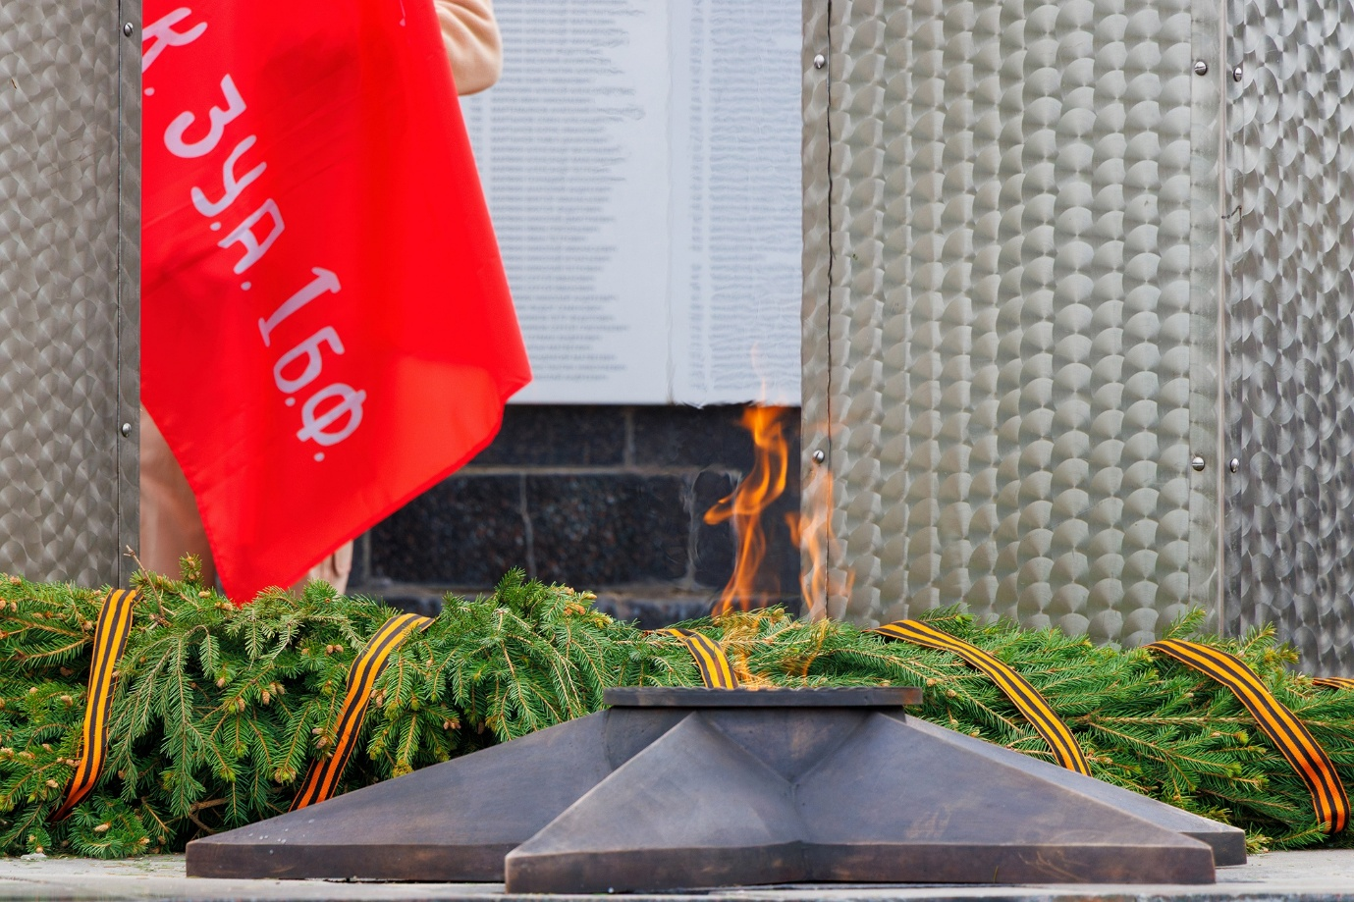
Зажжение Вечного огня

Slide 32
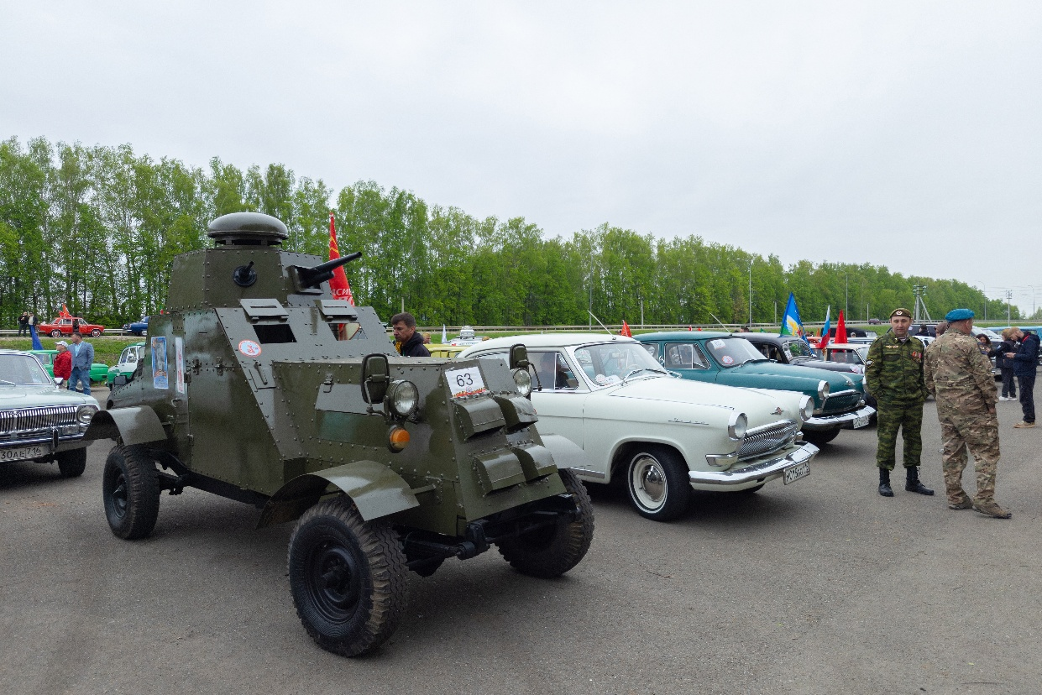
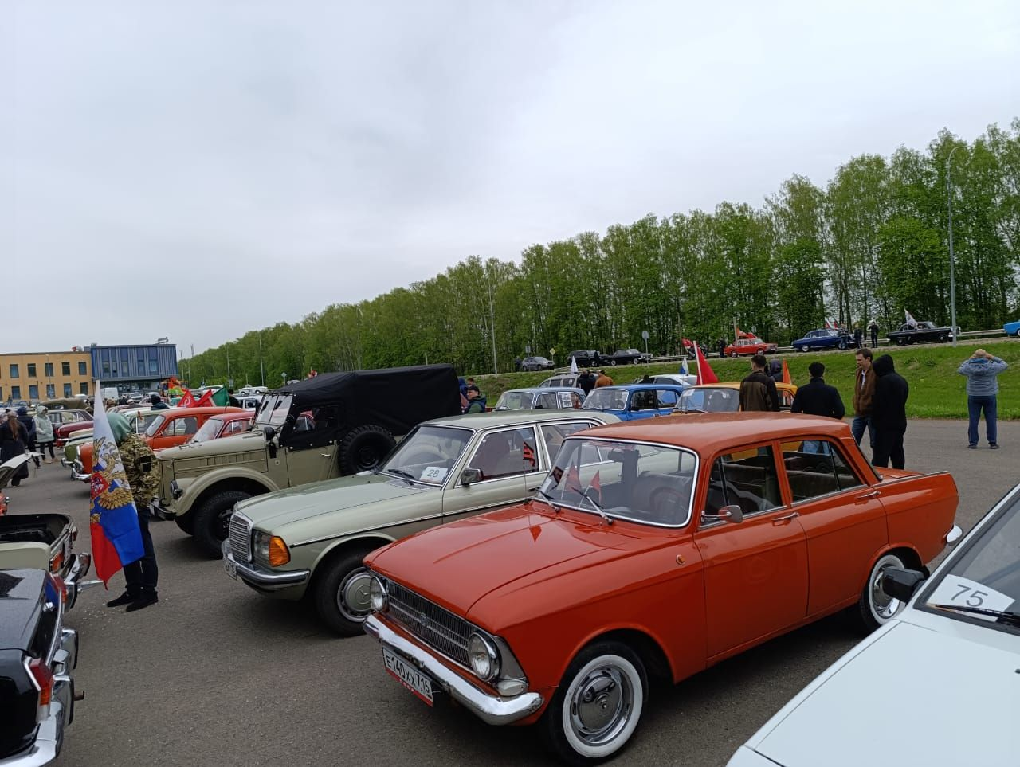
Ретро-автопробег «Казанский обвод — По следам войны»

Slide 33
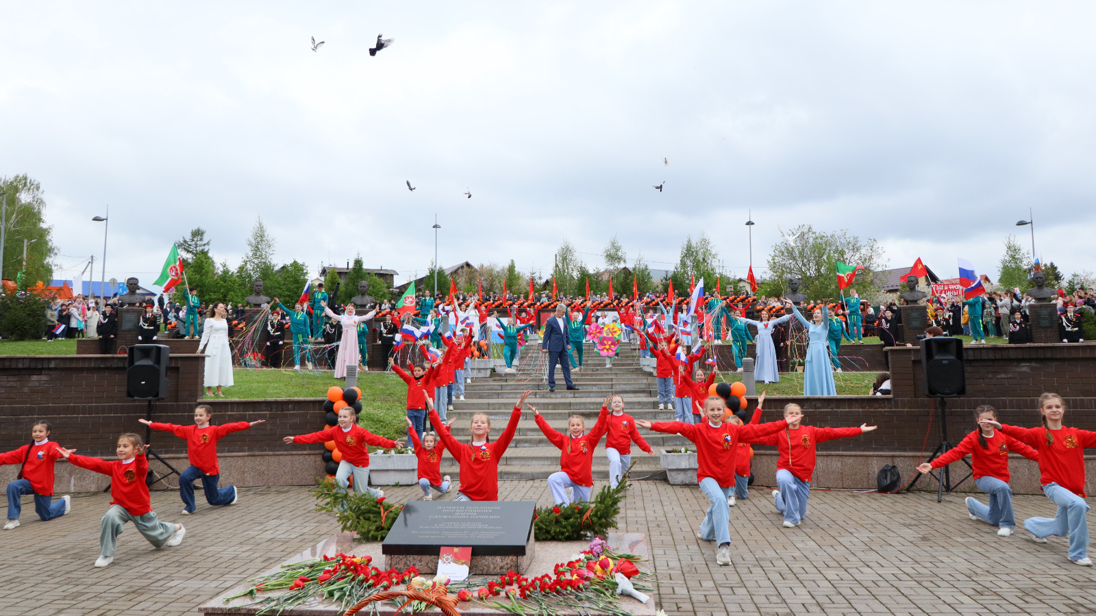
Празднование 80-летия Победы в Великой Отечественной войне

Slide 34
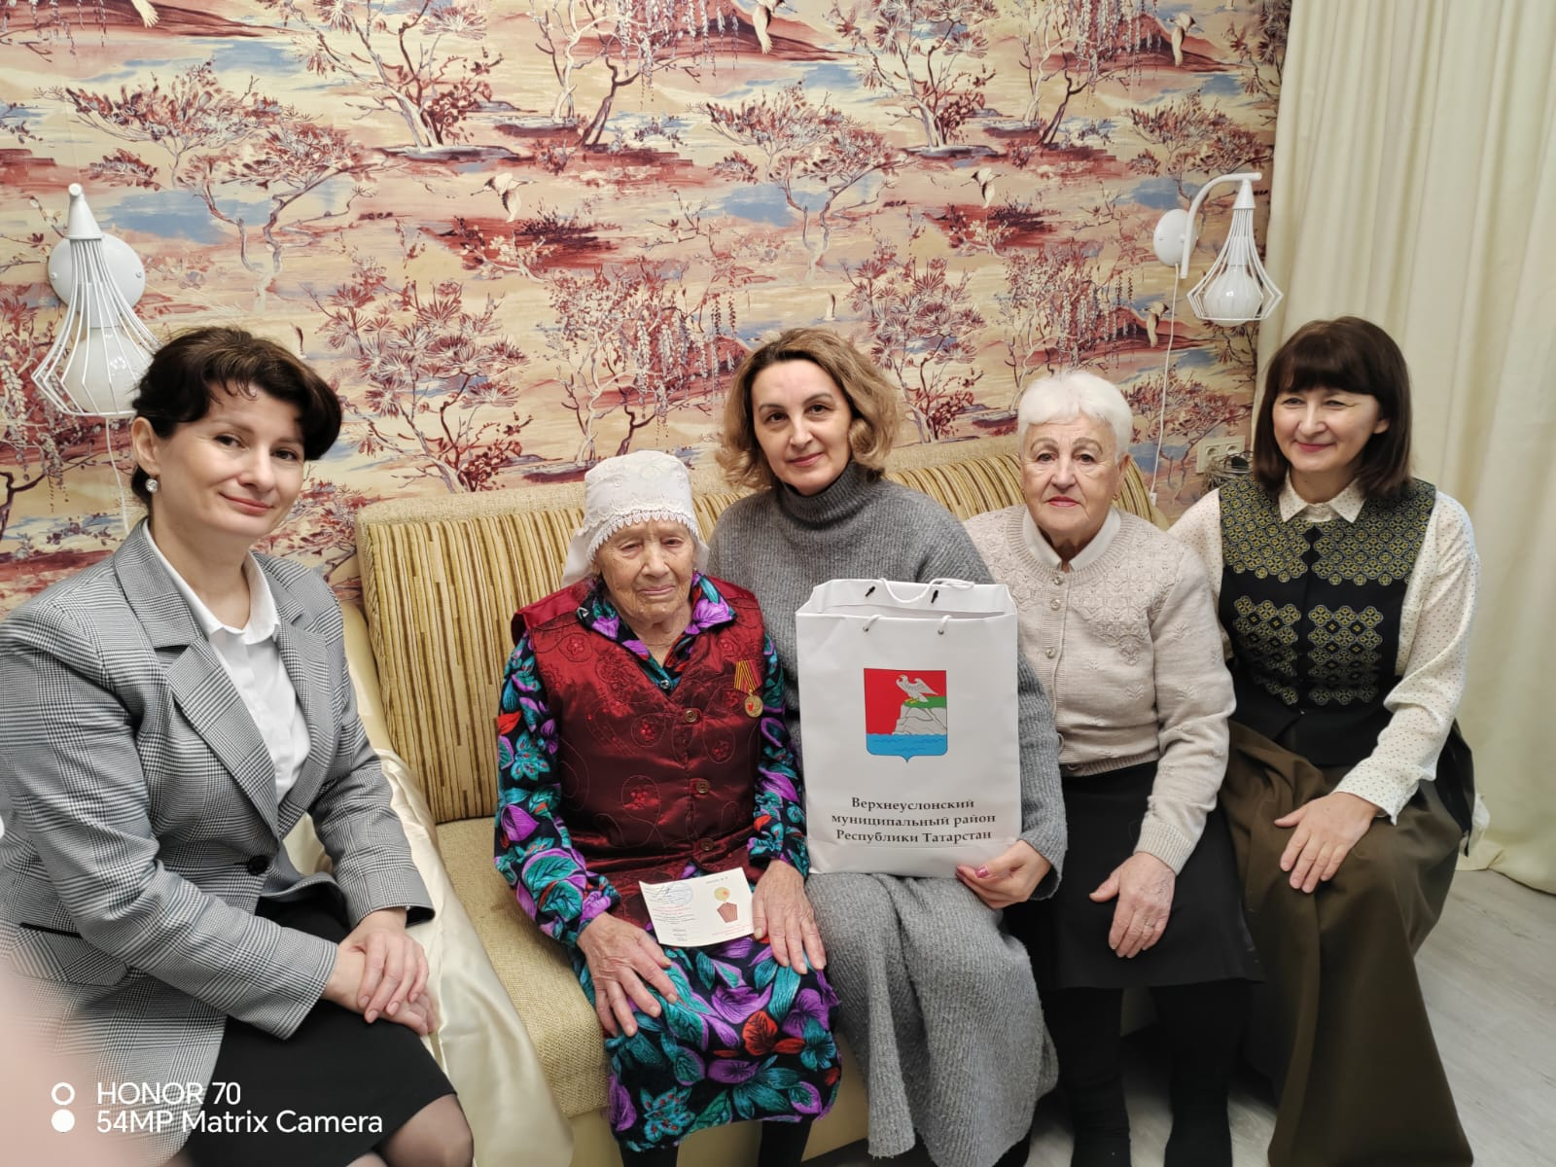
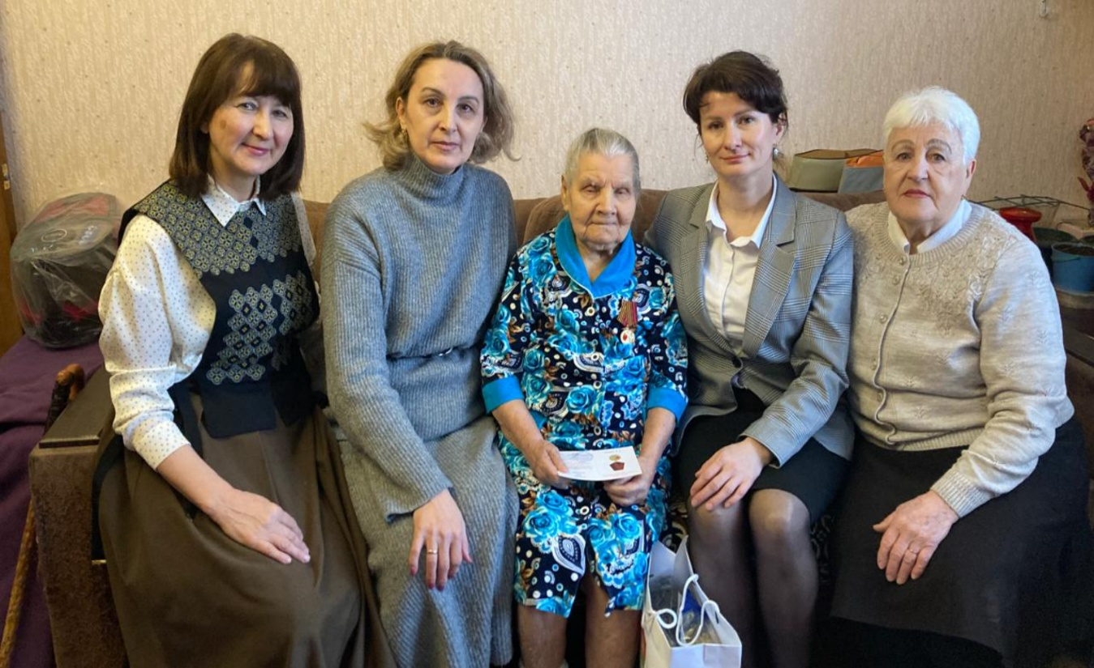
Поздравление ветеранов Великой Отечественной войны
Алексеева Анна Алексеевна
101 год
Адеева Суембика Калиевна
95 лет

Slide 35

Акция «Свеча памяти»

Slide 36


Сабантуй

Slide 37


Фестиваль «Соколка-2025»

Slide 38


Помощь участникам и семьям участников специальной военной операции

Slide 39


Помощь участникам и семьям участников специальной военной операции

Slide 40

Выборы Раиса Республики Татарстан и депутатов сельского поселения
В сентябре 2025 года прошли выборы Раиса Республики Татарстан и депутатов сельского поселения.
По итогам голосования Раисом Республики Татарстан избран Р.Н.Минниханов с результатом 88,09% голосов.

Slide 41
Задачи на 2026 год
Подготовка к выборам депутатов Государственной Думы Российской Федерации девятого созыва.
Продолжить работу по сбору гуманитарной помощи для участников СВО, а также посильной помощи их семьям.
Продолжить замену вышедших из строя светильников, а также устройство дополнительных светоточек.
Продолжить работу по приведению в соответствие с требованиями действующего законодательства и санитарным нормам и правилам контейнерных площадок для сбора твёрдых коммунальных отходов.
Продолжить санитарную очистку территории старого кладбища.
Продолжить работу с АО «ЗВКС» по выявлению несанкционированных врезок в централизованные сети водоснабжения и водоотведения, а также работа с должниками.

Slide 42
Спасибо за внимание! Игътибарыгыз өчен рәхмәт!

